Slide 1

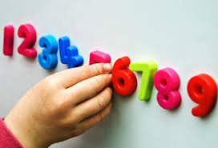
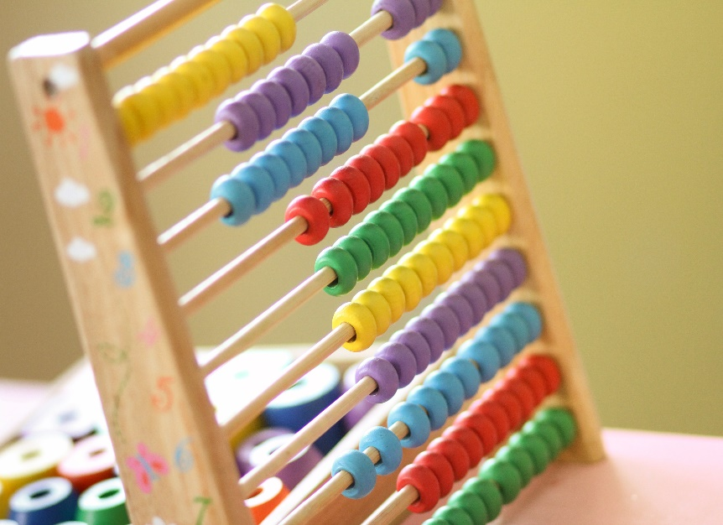
第3章 高级计数
张猛
华中科技大学计算机科学与技术学院
新型非易失存储系统实验室（NNSS）
zgmeng@hust.edu.cn

Slide 2
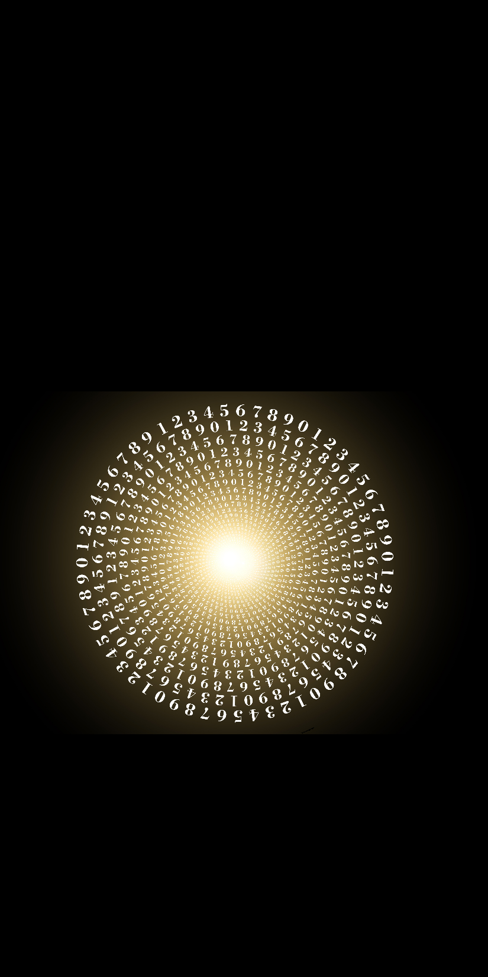
Contents
递推关系
1
1
Recurrence Relations
CONTENT
求解线性递推关系
2
提纲
2
Solving Linear Recurrence Relations
3
分治算法和递推关系
3
Divide-and-Conqer Algorithms and Recurrence Relations
4
生成函数
4
Generating Functions
5
容斥及其应用
5
Inclusion-Exclusion and its Applications

Slide 3

第3.1节递推关系的应用
Section 3.1: Applications of Recurrence Relations

Slide 4

1
斐波那契数
2
汉诺塔
3
位串计数
知识要点
4
编码字的枚举
5
卡塔兰数

Slide 5

递推关系
从前有座山, 山上有座庙, 庙里有个老和尚, 在给小和尚讲故事, 讲的什么呢？
从前有座山, 山上有座庙, 庙里有个老和尚, 在给小和尚讲故事,讲的什么呢？
从前有座山, 山上有座庙, 庙里有个老和尚, 在给小和尚讲故事,讲的什么呢？
……
【基础知识：递推关系】

Slide 6

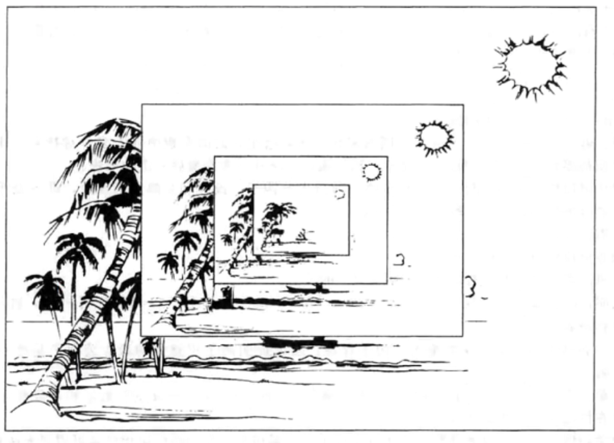
递推关系
有时候难以用明确的方式来定义一个对象. 但用这个对象来定义它自身也许是一件容易的事情.
例如, 从前有座山的故事. 再比如下图, 首先给出一幅原图, 然后实现再前面一幅图画的中央递归地放上更小的图画这样一个过程.
德罗斯特效应：
一张照片的某一部分和整张照片相同，其实只是一种递归的视觉形式
Notes:
德罗斯特效应是荷兰著名的可可粉品牌德罗斯特的包裝盒上的图案的一种视觉效应。

Slide 7
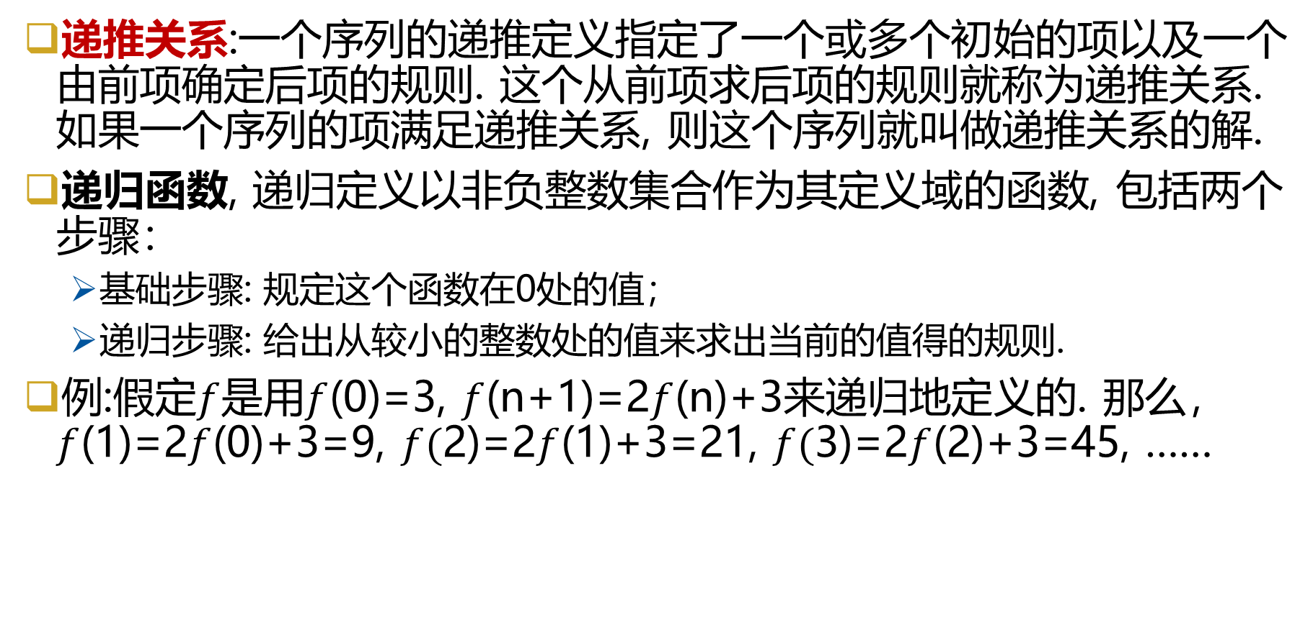
递推关系
递推关系:一个序列的递推定义指定了一个或多个初始的项以及一个由前项确定后项的规则. 这个从前项求后项的规则就称为递推关系. 如果一个序列的项满足递推关系, 则这个序列就叫做递推关系的解.
递归函数, 递归定义以非负整数集合作为其定义域的函数, 包括两个步骤：
  基础步骤: 规定这个函数在0处的值；
  递归步骤: 给出从较小的整数处的值来求出当前的值得的规则.
例:假定$f$是用$f$(0)=3, $f$(n+1)=2$f$(n)+3来递归地定义的. 那么，$f$(1)=2$f$(0)+3=9, $f($2)=2$f$(1)+3=21, $f($3)=2$f$(2)+3=45, ……

Slide 8
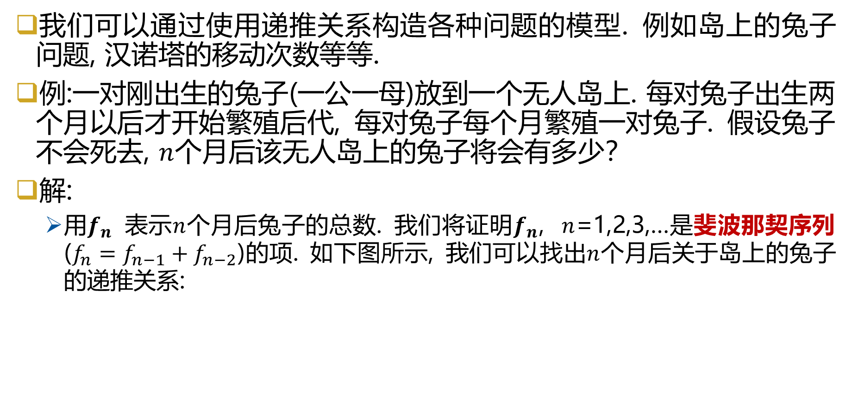
兔子和斐波那契数
我们可以通过使用递推关系构造各种问题的模型. 例如岛上的兔子问题, 汉诺塔的移动次数等等.
例:一对刚出生的兔子(一公一母)放到一个无人岛上. 每对兔子出生两个月以后才开始繁殖后代, 每对兔子每个月繁殖一对兔子. 假设兔子不会死去, $n$个月后该无人岛上的兔子将会有多少？
解:
  用$f_{n}$ 表示$n$个月后兔子的总数. 我们将证明$f_{n}$, $n$=1,2,3,…是斐波那契序列($f_{n}=f_{n−1}+f_{n−2}$)的项. 如下图所示, 我们可以找出$n$个月后关于岛上的兔子的递推关系:

Slide 9
















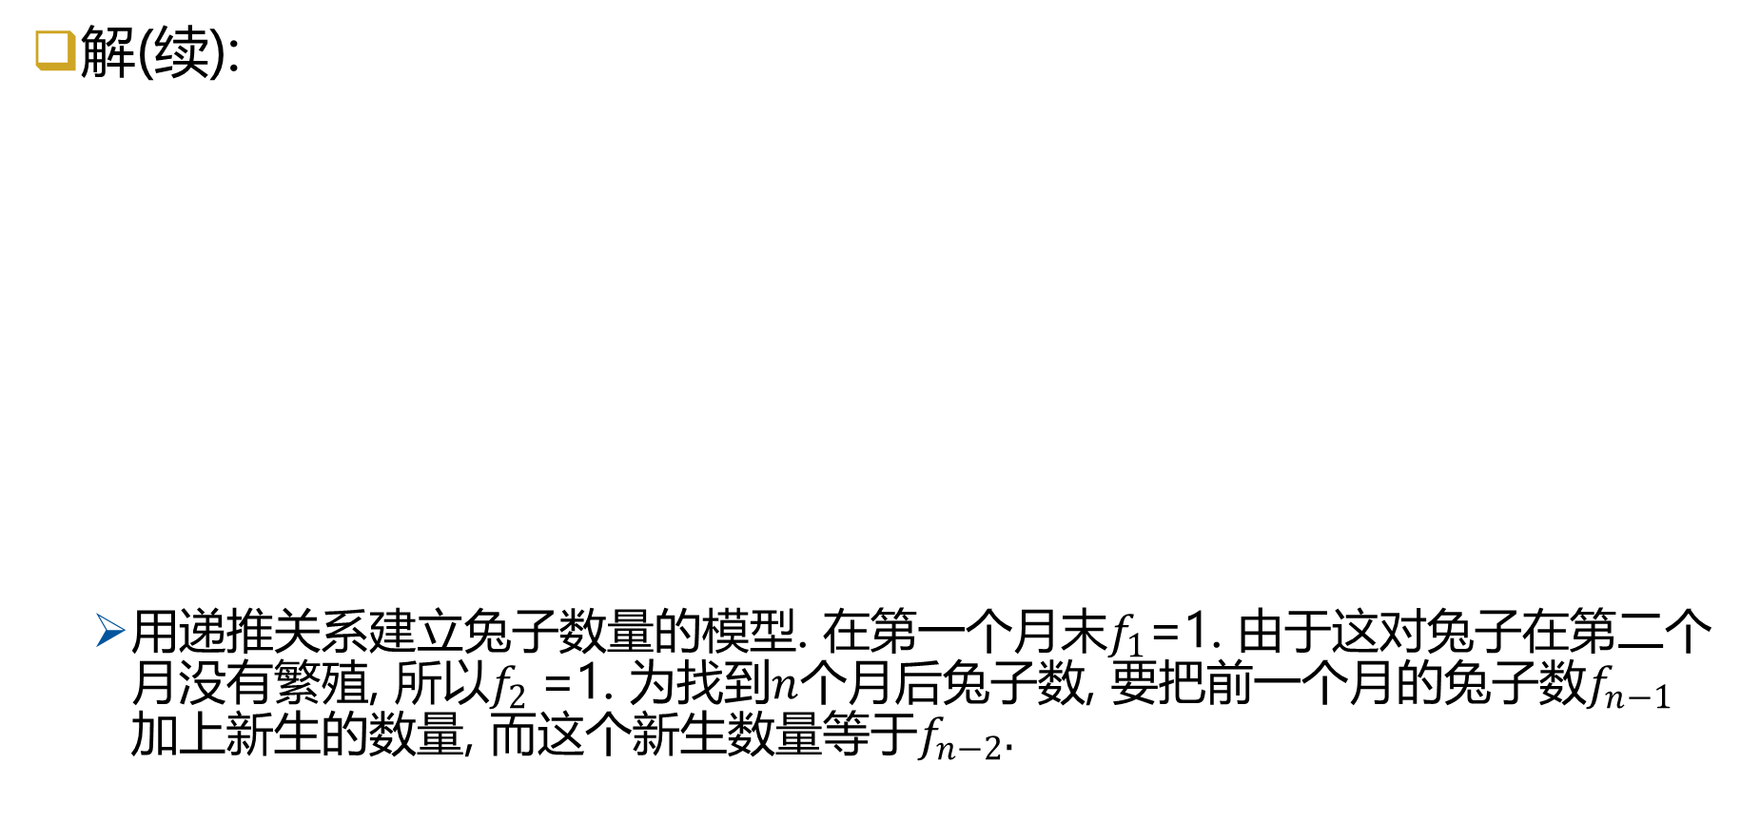
兔子和斐波那契数
解(续):
  用递推关系建立兔子数量的模型. 在第一个月末$f_{1}$=1. 由于这对兔子在第二个月没有繁殖, 所以$f_{2}$=1. 为找到$n$个月后兔子数, 要把前一个月的兔子数$f_{n−1}$加上新生的数量, 而这个新生数量等于$f_{n−2}.$
月 | 已有的至少两个月 的兔子对数 | 已有的小于两月 的兔子对数 | 当前月新生的兔子对数
1
2
3
4
5
6
现有兔子对数 | 新生兔子对数 | 总对数
1 | 0 | 1
1 | 0 | 1
1 | 1 | 2
2 | 1 | 3
3 | 2 | 5
5 | 3 | 8
上个月的兔子数
上上个月的兔子数

Slide 10
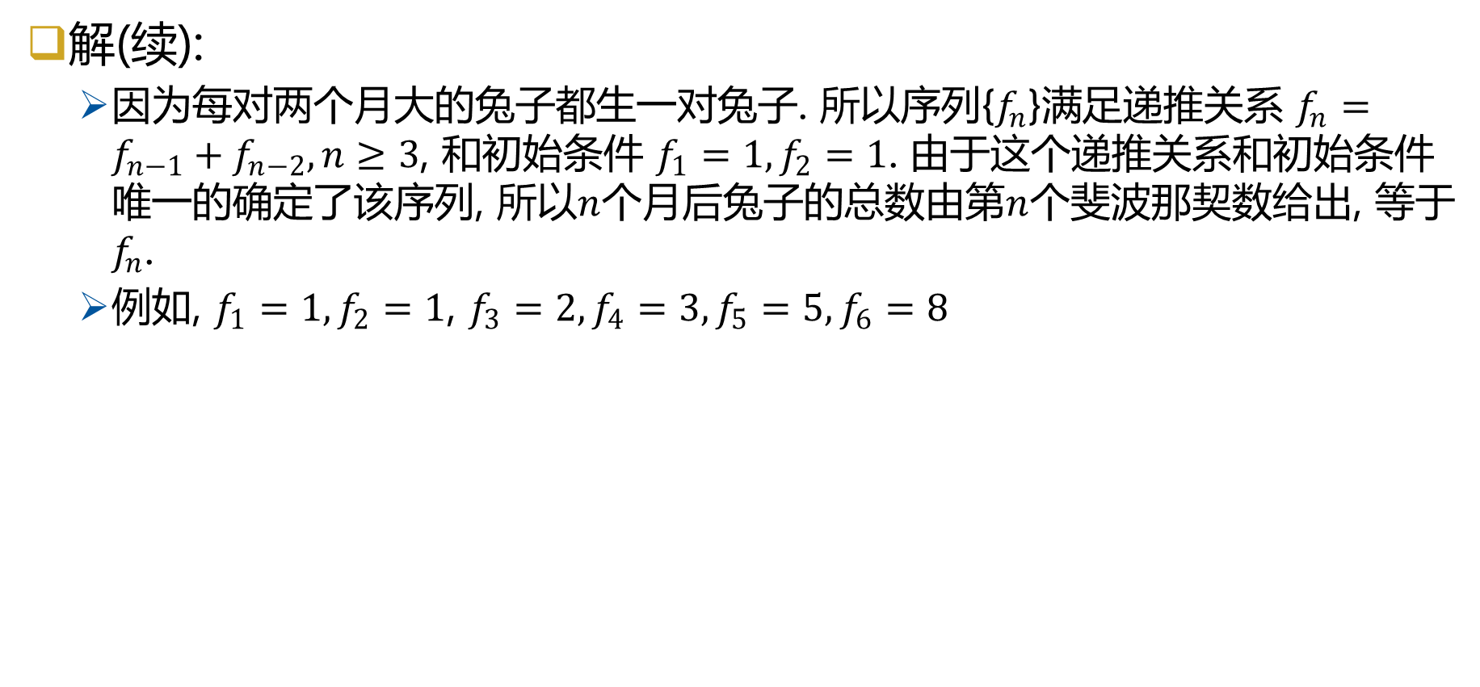
兔子和斐波拉契数
解(续):
  因为每对两个月大的兔子都生一对兔子. 所以序列{$f_{n}$}满足递推关系 $f_{n}=f_{n−1}+f_{n−2},n≥3$, 和初始条件 $f_{1}=1,f_{2}=1$. 由于这个递推关系和初始条件唯一的确定了该序列, 所以$n$个月后兔子的总数由第$n$个斐波那契数给出, 等于$f_{n}$.
  例如, $f_{1}=1,f_{2}=1$, $f_{3}=2,f_{4}=3,f_{5}=5,f_{6}=8$

Slide 11

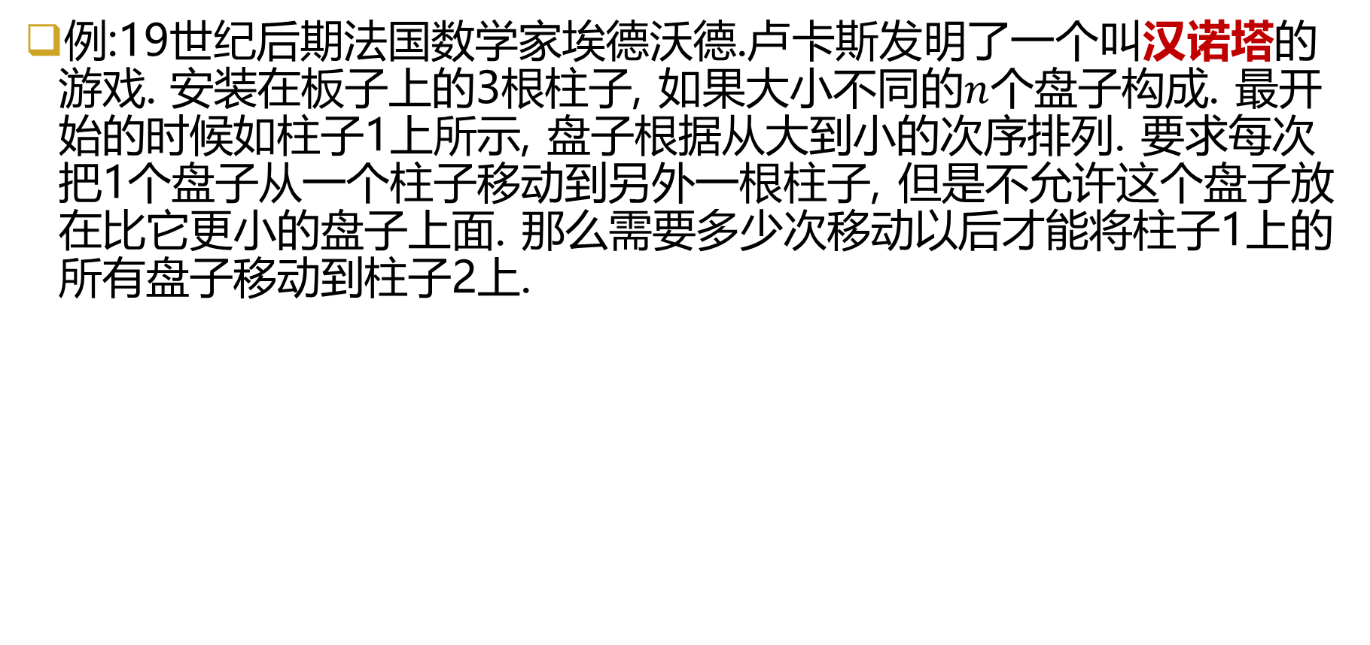
汉诺塔
例:19世纪后期法国数学家埃德沃德.卢卡斯发明了一个叫汉诺塔的游戏. 安装在板子上的3根柱子, 如果大小不同的$n$个盘子构成. 最开始的时候如柱子1上所示, 盘子根据从大到小的次序排列. 要求每次把1个盘子从一个柱子移动到另外一根柱子, 但是不允许这个盘子放在比它更小的盘子上面. 那么需要多少次移动以后才能将柱子1上的所有盘子移动到柱子2上.
Notes:
玩游戏，找规律。
传说汉诺有一座塔，那儿的僧侣按照该游戏来从一个柱子移动到另外一个柱子64个金牌子。据说游戏结束就世界末日了。2^64-1大约为5000亿年才能完成，当一秒钟移动一次盘子时。

Slide 12

汉诺塔

Slide 13
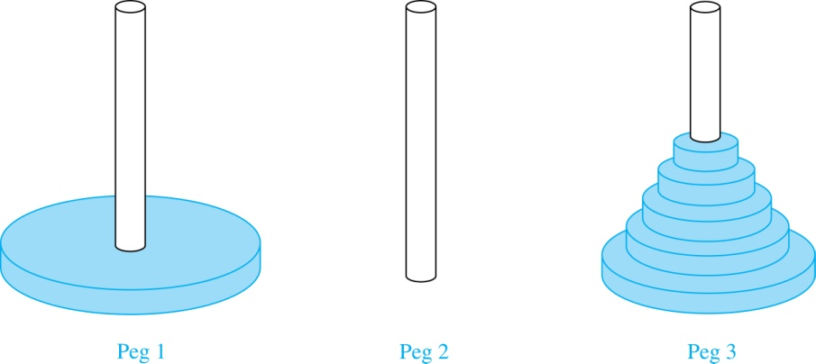
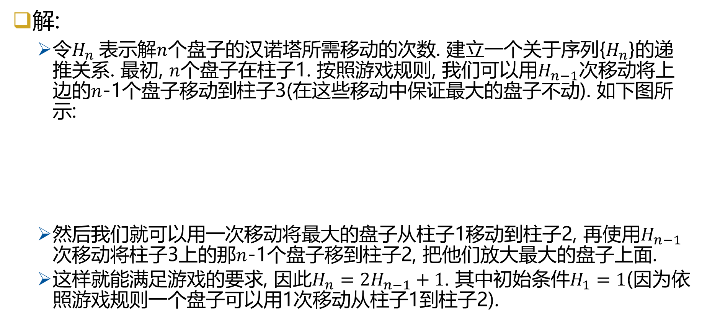
汉诺塔
解:
  令$H_{n}$表示解$n$个盘子的汉诺塔所需移动的次数. 建立一个关于序列{$H_{n}$}的递推关系. 最初, $n$个盘子在柱子1. 按照游戏规则, 我们可以用$H_{n−1}$次移动将上边的$n$-1个盘子移动到柱子3(在这些移动中保证最大的盘子不动). 如下图所示:
  然后我们就可以用一次移动将最大的盘子从柱子1移动到柱子2, 再使用$H_{n−1}$次移动将柱子3上的那$n$-1个盘子移到柱子2, 把他们放大最大的盘子上面.
  这样就能满足游戏的要求, 因此$H_{n}=2H_{n−1}+1$. 其中初始条件$H_{1}=1$(因为依照游戏规则一个盘子可以用1次移动从柱子1到柱子2).

Slide 14
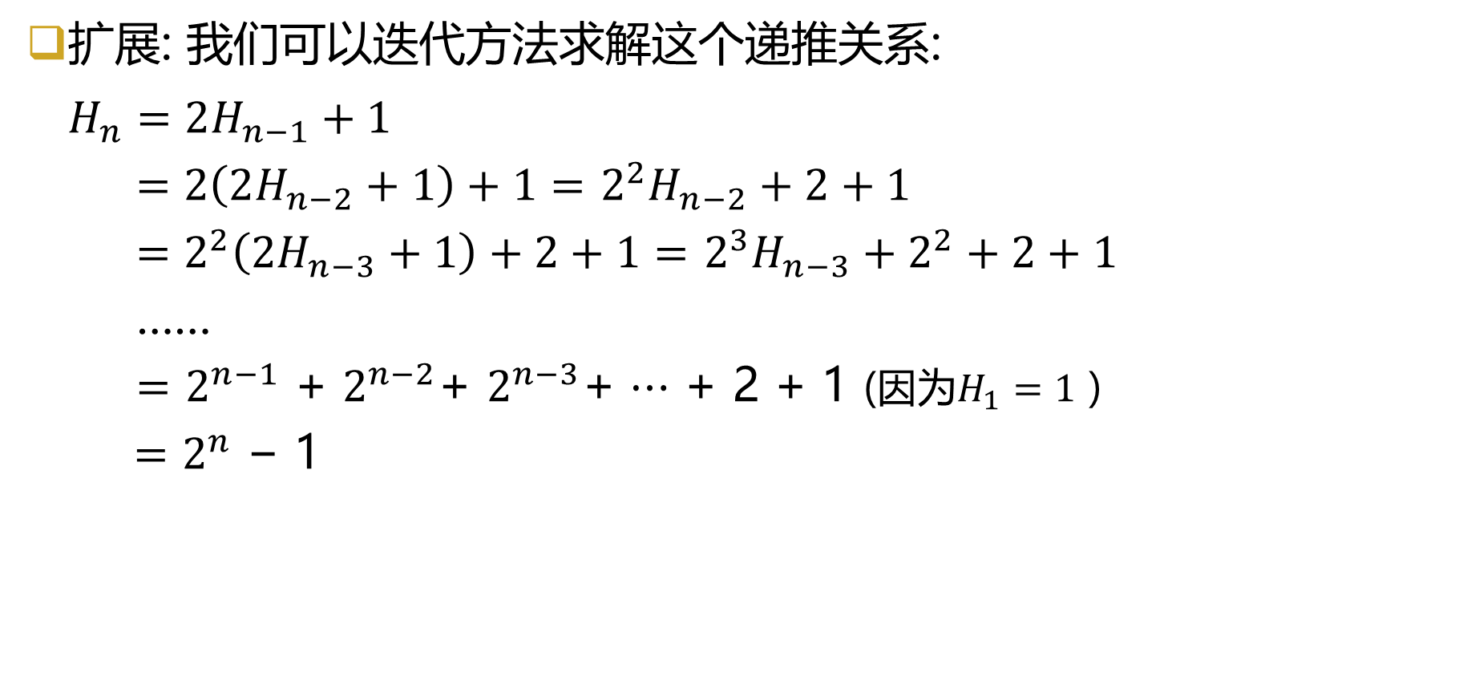
汉诺塔
扩展: 我们可以迭代方法求解这个递推关系:
$H_{n}=2H_{n−1}+1$
$=2\left(2H_{n−2}+1\right)+1=$ $2^{2}H_{n−2}+2+1$
$=2^{2}\left(2H_{n−3}+1\right)+2+1=$ $2^{3}H_{n−3}+2^{2}+2+1$
……
$=$ $2^{n−1}$ + $2^{n−2}$+ $2^{n−3}$+ $⋯$ + 2 + 1 (因为$H_{1}=1 ）$
$=$ $2^{n}$ − 1
【基础知识：等比序列的求和公式$\sum_{j=1}^{n}{ar^{j}=\frac{ar^{n}−a}{r−1},r≠1}$】

Slide 15
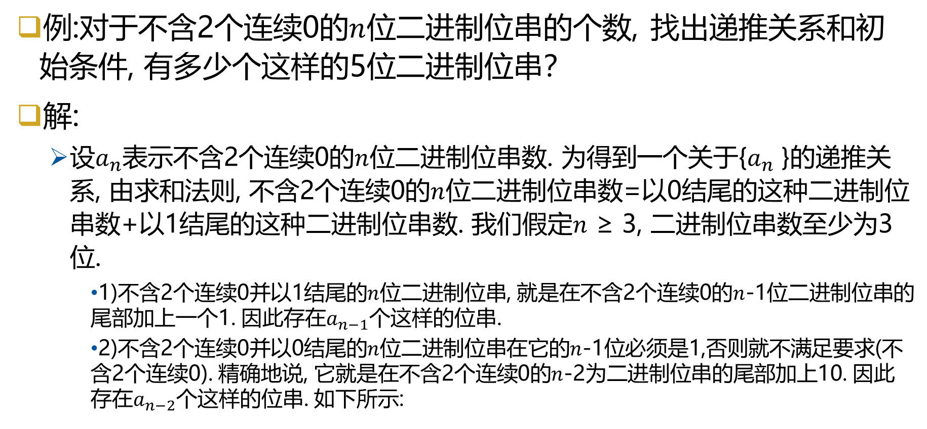
位串计数
例:对于不含2个连续0的$n$位二进制位串的个数, 找出递推关系和初始条件, 有多少个这样的5位二进制位串？
解:
  设$a_{n}$表示不含2个连续0的$n$位二进制位串数. 为得到一个关于{$a_{n}$ }的递推关系, 由求和法则, 不含2个连续0的$n$位二进制位串数=以0结尾的这种二进制位串数+以1结尾的这种二进制位串数. 我们假定$n$ ≥ 3, 二进制位串数至少为3位.
  1)不含2个连续0并以1结尾的$n$位二进制位串, 就是在不含2个连续0的$n$-1位二进制位串的尾部加上一个1. 因此存在$a_{n−1}$个这样的位串.
  2)不含2个连续0并以0结尾的$n$位二进制位串在它的$n$-1位必须是1,否则就不满足要求(不含2个连续0). 精确地说, 它就是在不含2个连续0的$n$-2为二进制位串的尾部加上10. 因此存在$a_{n−2}$个这样的位串. 如下所示:

Slide 16
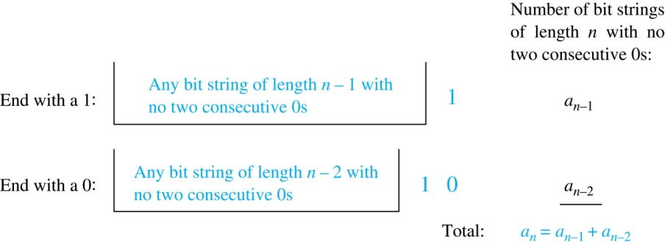
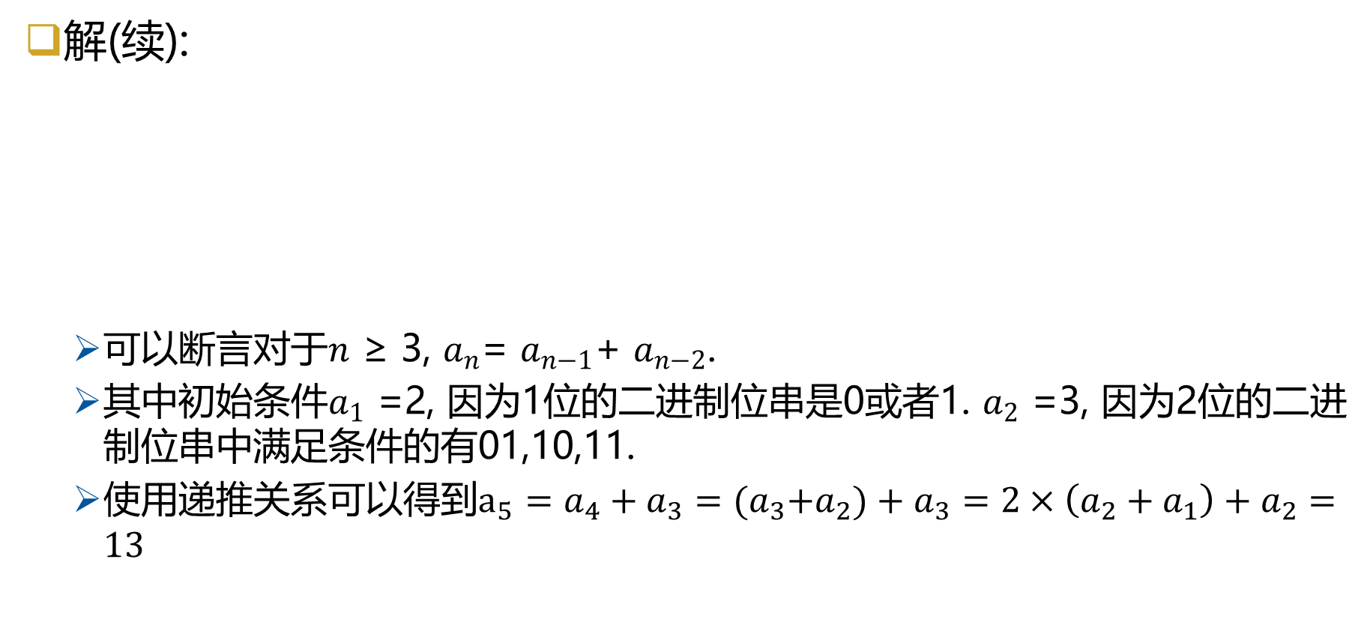
位串计数
解(续):
  可以断言对于$n$ ≥ 3, $a_{n}$= $a_{n−1}$+ $a_{n−2}$.
  其中初始条件$a_{1}$ =2, 因为1位的二进制位串是0或者1. $a_{2}$ =3, 因为2位的二进制位串中满足条件的有01,10,11.
  使用递推关系可以得到$a_{5}=a_{4}+a_{3}={(a}_{3}+a_{2})+a_{3}=2×\left(a_{2}+a_{1}\right)+a_{2}=13$

Slide 17
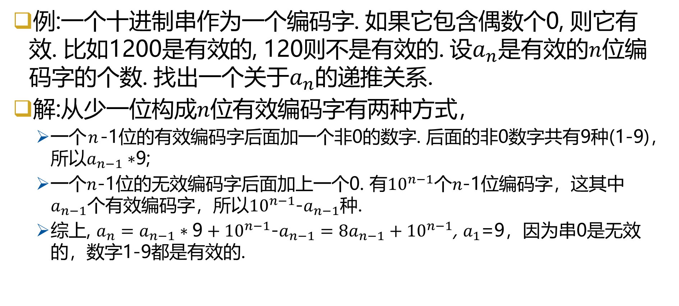
编码字的枚举
例:一个十进制串作为一个编码字. 如果它包含偶数个0, 则它有效. 比如1200是有效的, 120则不是有效的. 设$a_{n}$是有效的$n$位编码字的个数. 找出一个关于$a_{n}$的递推关系.
解:从少一位构成$n$位有效编码字有两种方式，
  一个$n$-1位的有效编码字后面加一个非0的数字. 后面的非0数字共有9种(1-9)，所以$a_{n−1}∗$9;
  一个$n$-1位的无效编码字后面加上一个0. 有${10}^{n−1}个n$-1位编码字，这其中$a_{n−1}$个有效编码字，所以${10}^{n−1}$-$a_{n−1}$种.
  综上, $a_{n}=a_{n−1}∗\text{9}+{10}^{n−1}\text{−}a_{n−1}=8a_{n−1}+{10}^{n−1}$, $a_{1}$=9，因为串0是无效的，数字1-9都是有效的.

Slide 18
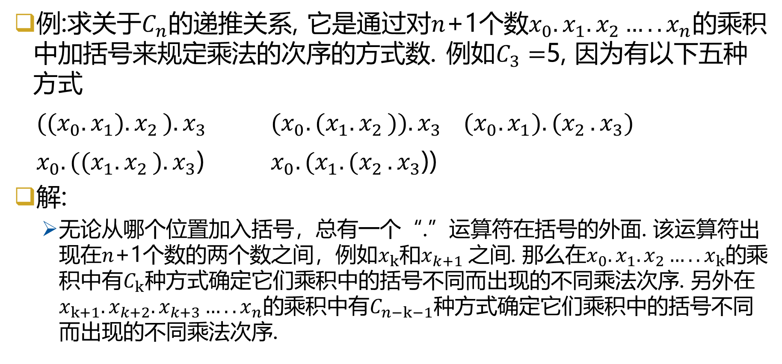
卡塔兰数
例:求关于$C_{n}的$递推关系, 它是通过对$n$+1个数$x_{0}.x_{1}{.x}_{2}…..x_{n}$的乘积中加括号来规定乘法的次序的方式数. 例如$C_{3}=$5, 因为有以下五种方式
${ ((x}_{0}.x_{1}){.x}_{2}).x_{3}$ ${(x}_{0}.{(x}_{1}{.x}_{2})).x_{3}$ ${(x}_{0}.x_{1}){.(x}_{2}.x_{3})$
${ x}_{0}.{((x}_{1}{.x}_{2}).x_{3}$) $x_{0}.{(x}_{1}{.(x}_{2}.x_{3}$))
解:
  无论从哪个位置加入括号，总有一个“.”运算符在括号的外面. 该运算符出现在$n$+1个数的两个数之间，例如$x_{k}$和$x_{k+1} 之间$. 那么在$x_{0}.x_{1}{.x}_{2}…..x_{k}的$乘积中有$C_{k}种$方式确定它们乘积中的括号不同而出现的不同乘法次序. 另外在$x_{k+1}.x_{k+2}{.x}_{k+3}…..x_{n}的$乘积中有$C_{n−k−1}种$方式确定它们乘积中的括号不同而出现的不同乘法次序.

Slide 19
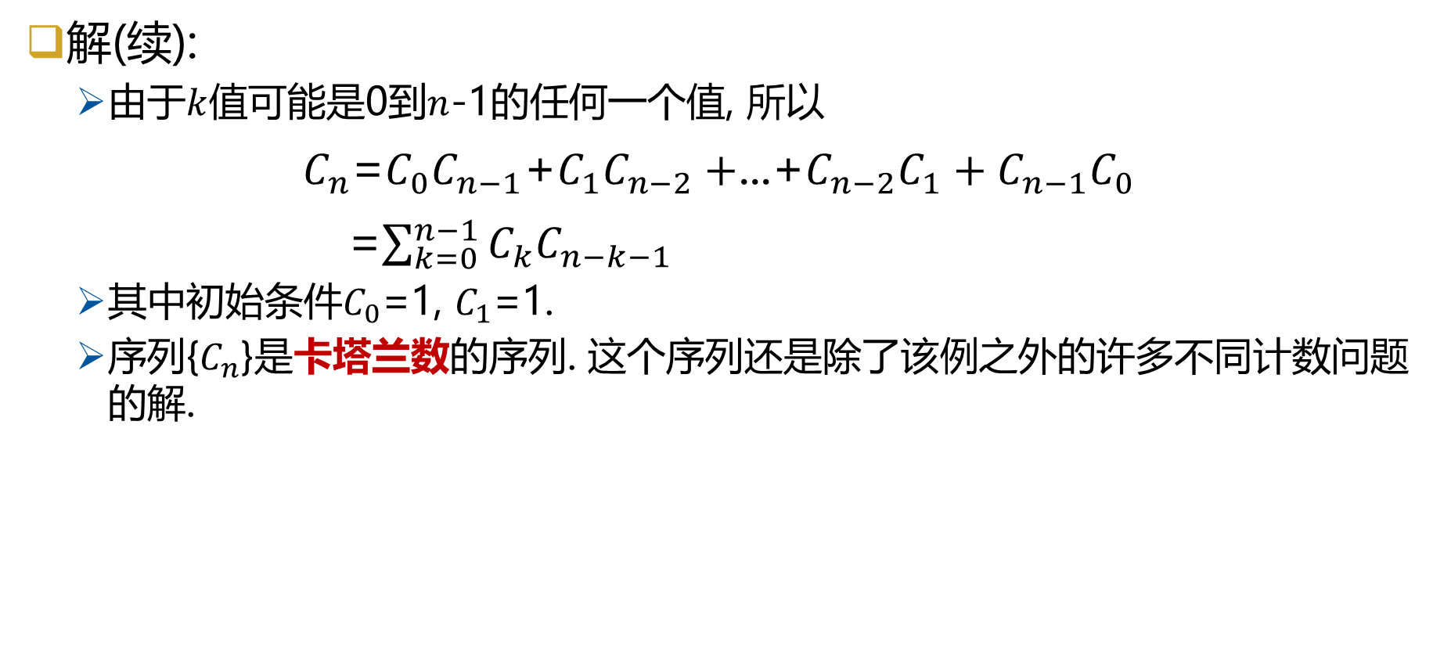
卡塔兰数
解(续):
  由于$k$值可能是0到$n$-1的任何一个值, 所以
$C_{n}$=$C_{0}C_{n−1}$+$C_{1}C_{n−2}+$...+$C_{n−2}C_{1}+C_{n−1}C_{0}$
=$\sum_{k=0}^{n−1}{C_{k}C_{n−k−1}}$
  其中初始条件$C_{0}$=1, $C_{1}$=1.
  序列{$C_{n}$}是卡塔兰数的序列. 这个序列还是除了该例之外的许多不同计数问题的解.

Slide 20
3.1 课后作业
1.一台出售邮票簿的售货机只接受1美元硬币, 1美元纸币以及5美元纸币.
  a) 找出与放n美元到这台售货机的方式数有关的递推关系, 这里要考虑硬币和纸币的放入的次序.
  b) 初始条件是什么？
  c) 一本邮票簿需10美元, 有多少种方式付款?
2.
  a) 求与包含2个连续0的n位比特串的个数有关的递推关系.
  b) 初始条件是什么？
  c) 包含2个连续0的7位比特串有多少个？

Slide 21
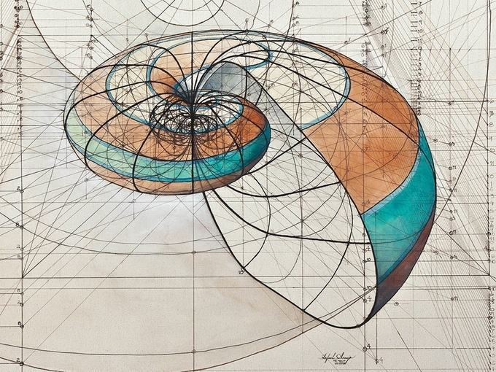
第3.2节求解线性递推关系
Section 3.2: Solving Linear Recurrence Relations

Slide 22
1
线性齐次递推关系
2
求解常系数线性齐次递推关系
知识要点
3
求解常系数线性非齐次递推关系

Slide 23
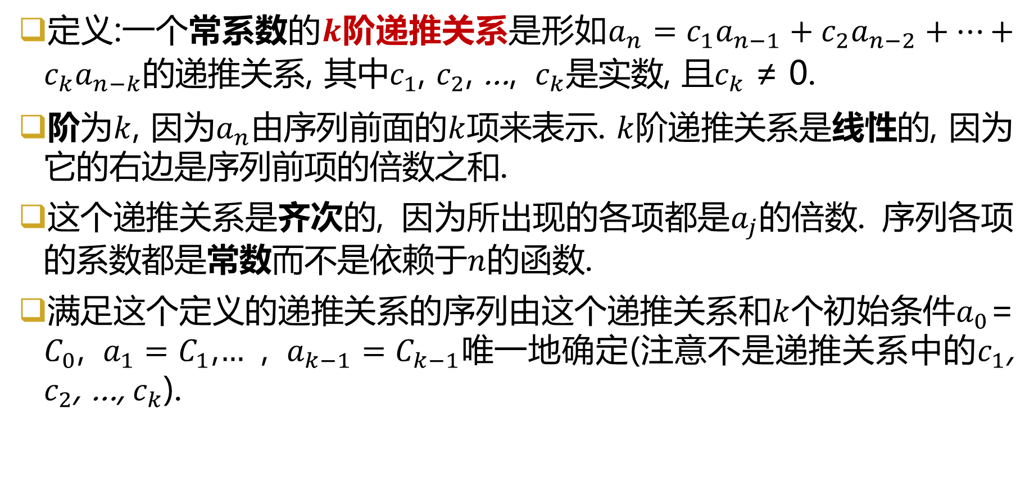
线性递推关系
定义:一个常系数的$k$阶递推关系是形如$a_{n}=c_{1}a_{n−1}+c_{2}a_{n−2}+⋯+c_{k}a_{n−k}$的递推关系, 其中$c_{1}$, $c_{2}$, …, ${ c}_{k}$是实数, 且$c_{k}$ ≠ 0.
阶为$k$, 因为$a_{n}$由序列前面的$k$项来表示. $k$阶递推关系是线性的, 因为它的右边是序列前项的倍数之和.
这个递推关系是齐次的, 因为所出现的各项都是$a_{j}$的倍数. 序列各项的系数都是常数而不是依赖于$n$的函数.
满足这个定义的递推关系的序列由这个递推关系和$k$个初始条件$a_{0}$= $C_{0}$, $a_{1}=C_{1}$,… , $a_{k−1}=C_{k−1}$唯一地确定(注意不是递推关系中的$c_{1}$, $c_{2}$, …,${ c}_{k}$).

Slide 24
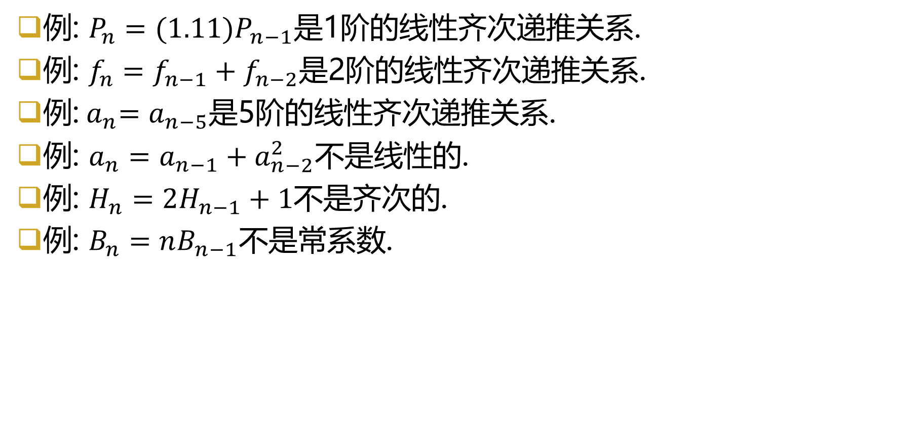
线性递推关系
例: $P_{n}=(1.11)P_{n−1}$是1阶的线性齐次递推关系.
例: $f_{n}=f_{n−1}+f_{n−2}$是2阶的线性齐次递推关系.
例:${ a}_{n}=a_{n−5}$是5阶的线性齐次递推关系.
例: $a_{n}=a_{n−1}+a_{n−2}^{2}$不是线性的.
例: $H_{n}=2H_{n−1}+1$不是齐次的.
例: $B_{n}=nB_{n−1}$不是常系数.

Slide 25
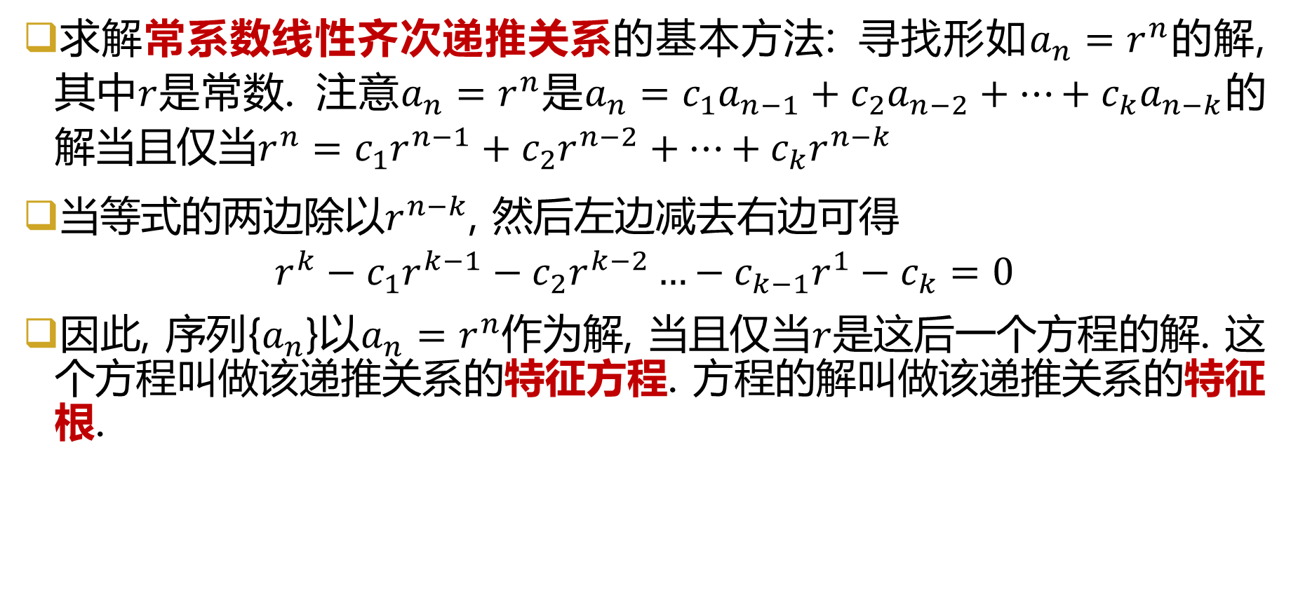
求解常系数线性齐次递推关系
求解常系数线性齐次递推关系的基本方法: 寻找形如$a_{n}=r^{n}$的解, 其中$r$是常数. 注意$a_{n}=r^{n}$是$a_{n}=c_{1}a_{n−1}+c_{2}a_{n−2}+⋯+c_{k}a_{n−k}$的解当且仅当$r^{n}=c_{1}r^{n−1}+c_{2}r^{n−2}+…+c_{k}r^{n−k}$
当等式的两边除以$r^{n−k}$, 然后左边减去右边可得
$$r^{k}−c_{1}r^{k−1}−c_{2}r^{k−2}…−c_{k−1}r^{1}−c_{k}=0$$
因此, 序列{$a_{n}$}以$a_{n}=r^{n}$作为解, 当且仅当$r$是这后一个方程的解. 这个方程叫做该递推关系的特征方程. 方程的解叫做该递推关系的特征根.

Slide 26
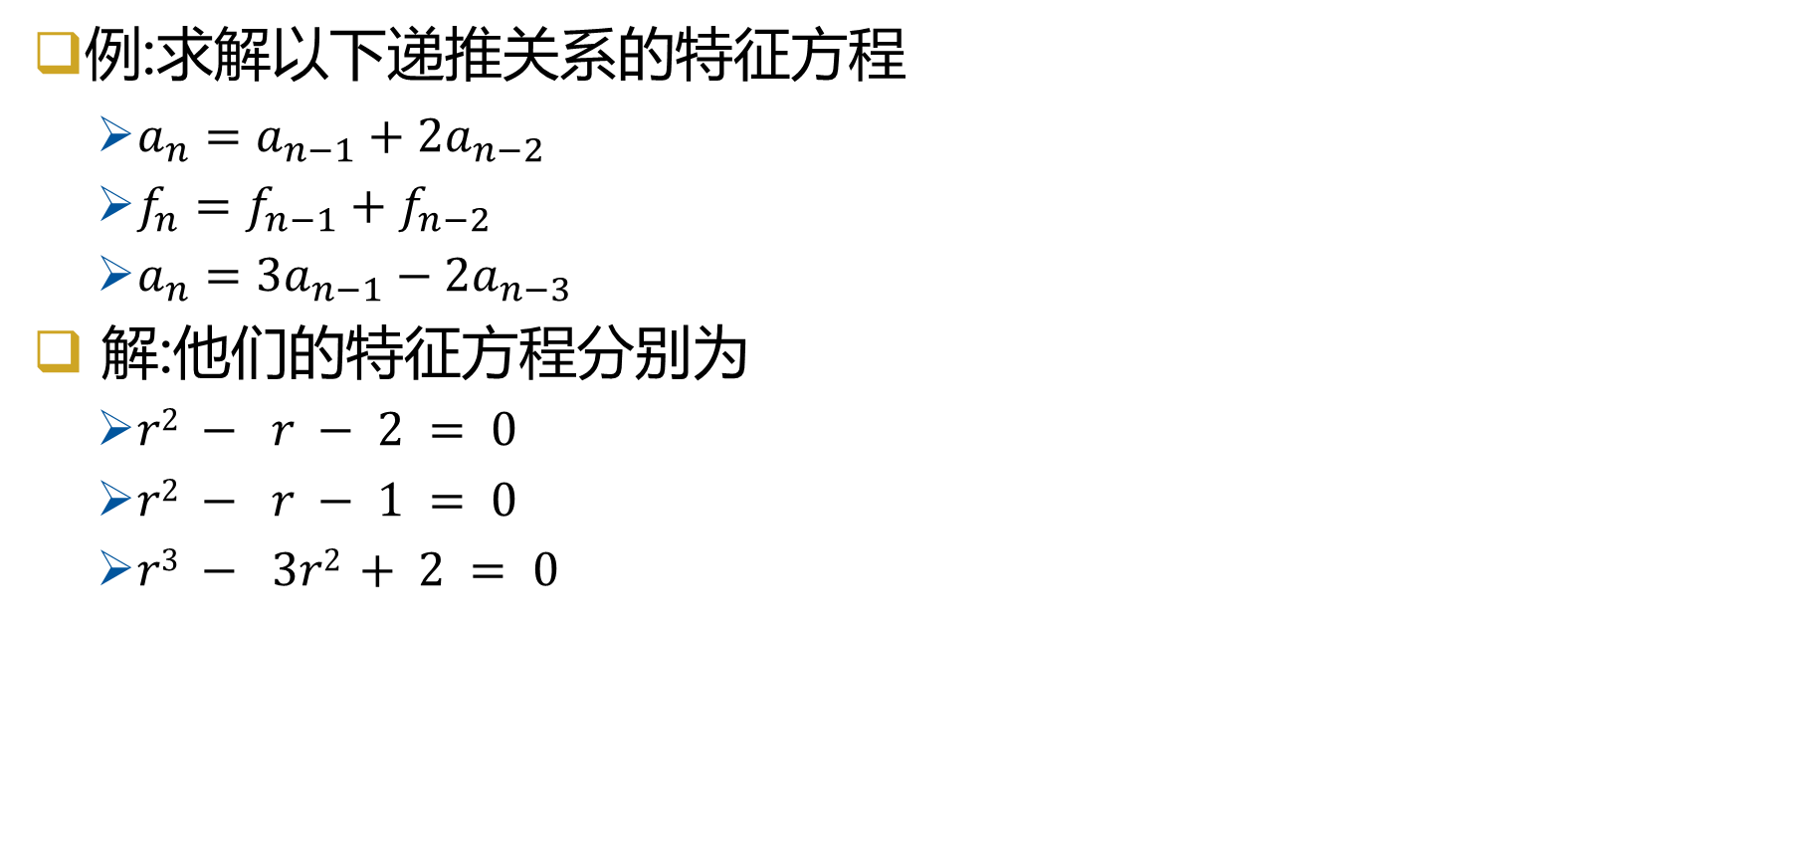
求解常系数线性齐次递推关系
例:求解以下递推关系的特征方程
  $a_{n}=a_{n−1}+2a_{n−2}$
  $f_{n}=f_{n−1}+f_{n−2}$
  $a_{n}={3a}_{n−1}−2a_{n−3}$
解:他们的特征方程分别为
  $r2 − r − 2 = 0$
  $r2 − r − 1 = 0$
  $r3 − 3r2 + 2 = 0$

Slide 27
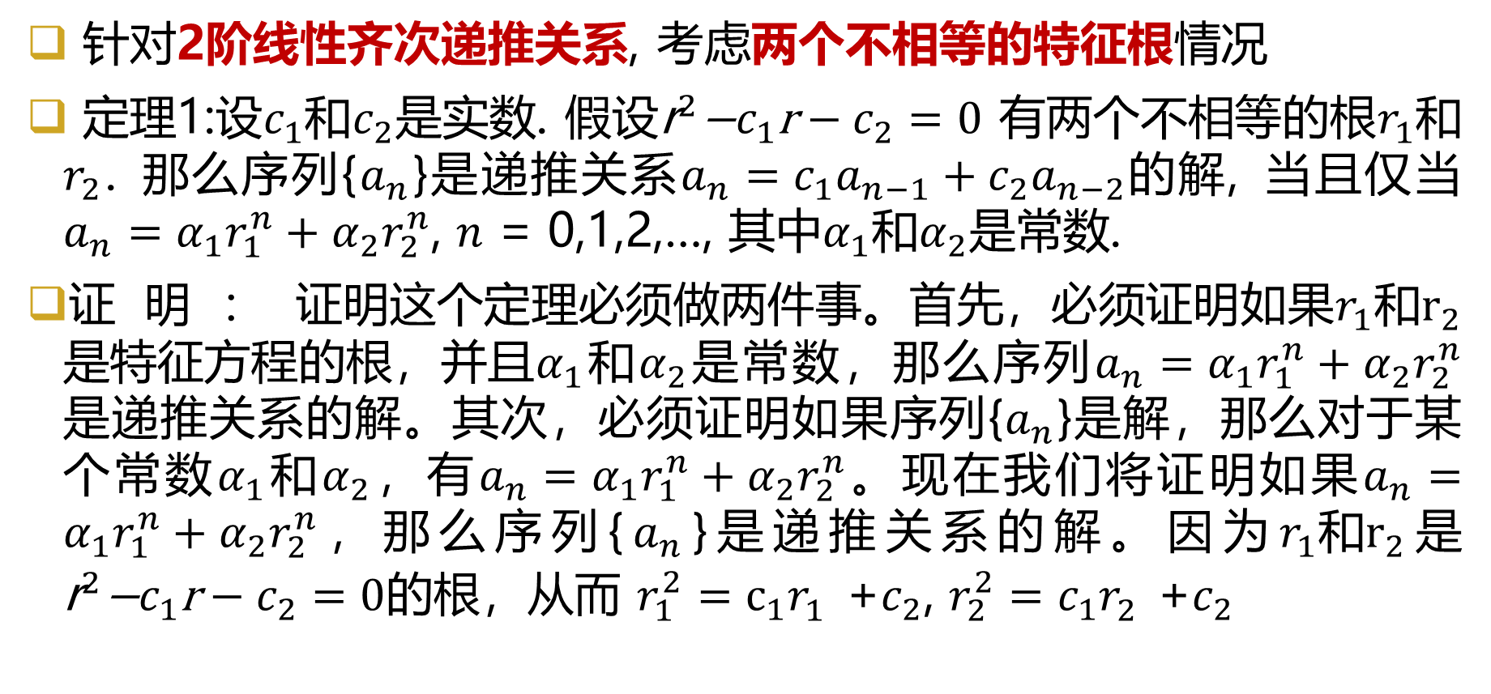
求解常系数线性齐次递推关系
针对2阶线性齐次递推关系, 考虑两个不相等的特征根情况
定理1:设$c_{1}$和$c_{2}$是实数. 假设${\text{r}}^{2}\text{−}c_{1}\text{r}−c_{2}=0$ 有两个不相等的根$r_{1}$和$r_{2}$. 那么序列{$a_{n}$}是递推关系$a_{n}=c_{1}a_{n−1}+c_{2}a_{n−2}$的解, 当且仅当$a_{n}=α_{1}r_{1}^{n}+α_{2}r_{2}^{n}$, $n$ = 0,1,2,…, 其中$α_{1}$和$α_{2}$是常数.
证明：$证明这个定理必须做两件事。首先，必须证明如果r_{1}和r_{2}是特征方程的根，并且α_{1}$和$α_{2}$是常数，那么序列$a_{n}=α_{1}r_{1}^{n}+α_{2}r_{2}^{n}$是递推关系的解。其次，必须证明如果序列{$a_{n}$}是解，那么对于某个常数$α_{1}$和$α_{2}$，有$a_{n}=α_{1}r_{1}^{n}+α_{2}r_{2}^{n}$。现在我们将证明如果$a_{n}=α_{1}r_{1}^{n}+α_{2}r_{2}^{n}$，那么序列{$a_{n}$}是递推关系的解。因为$r_{1}和r_{2}$是${\text{r}}^{2}\text{−}c_{1}\text{r}−c_{2}=0$的根，从而 $r_{1}^{2}=c_{1}r_{1}^{}$+$c_{2}$, $r_{2}^{2}=c_{1}r_{2}^{}$+$c_{2}$

Slide 28
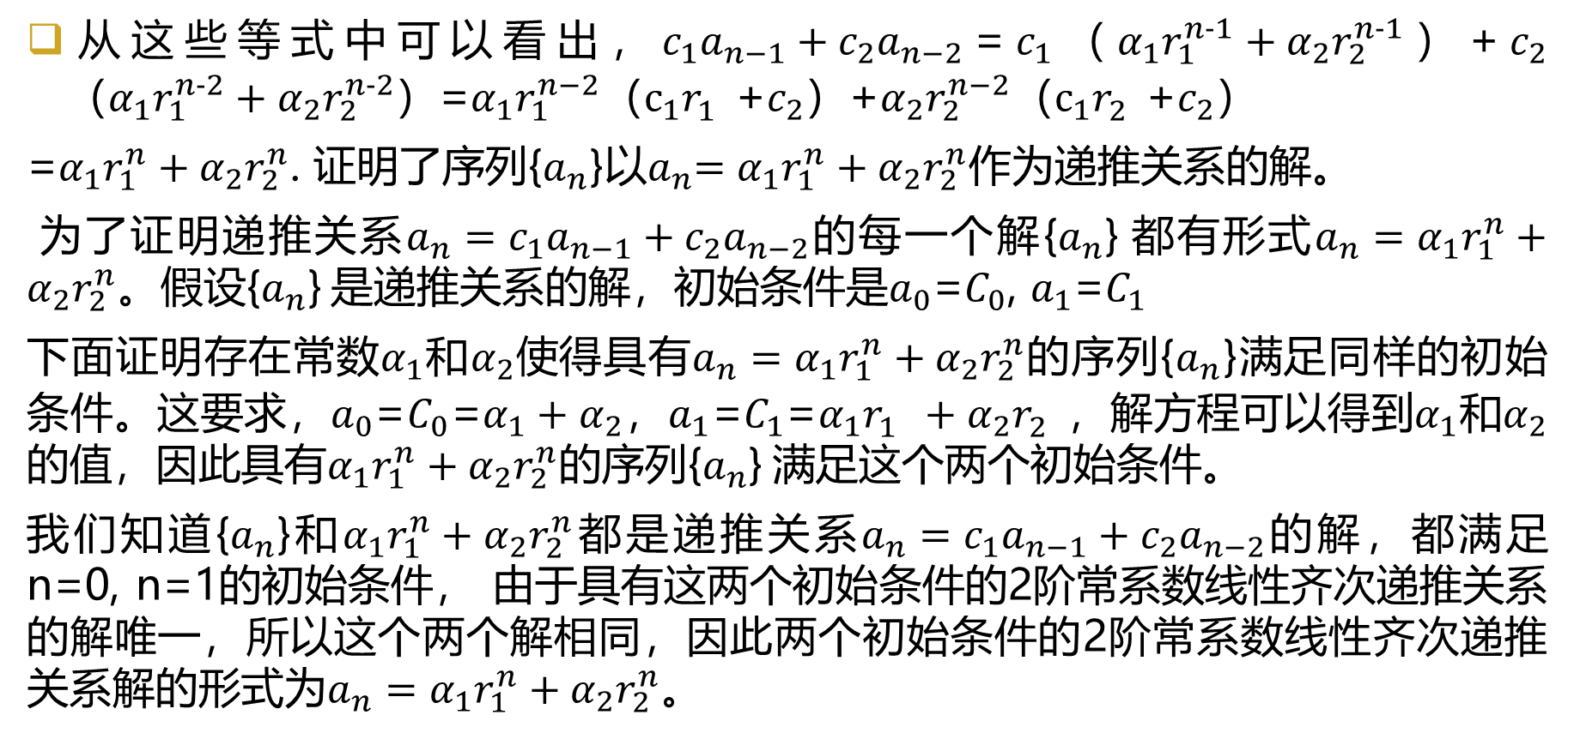
求解常系数线性齐次递推关系
从这些等式中可以看出，$c_{1}a_{n−1}+c_{2}a_{n−2}$=$c_{1}$（$α_{1}r_{1}^{n−1}+α_{2}r_{2}^{n−1}$）+$c_{2}$（$α_{1}r_{1}^{n−2}+α_{2}r_{2}^{n−2}$）=$α_{1}r_{1}^{n−2}$（$c_{1}r_{1}^{}$+$c_{2}$）+$α_{2}r_{2}^{n−2}$（$c_{1}r_{2}^{}$+$c_{2}$）
=$α_{1}r_{1}^{n}+α_{2}r_{2}^{n}$. 证明了序列${\text{\{}a_{n}\text{\}}以a}_{n}=α_{1}r_{1}^{n}+α_{2}r_{2}^{n}$作为递推关系的解。
为了证明递推关系$a_{n}=c_{1}a_{n−1}+c_{2}a_{n−2}$的每一个解$\text{\{}a_{n}\text{\}}$都有形式$a_{n}=α_{1}r_{1}^{n}+α_{2}r_{2}^{n}。假设\text{\{}a_{n}\text{\}}$是递推关系的解，初始条件是$a_{0}$=$C_{0}$, $a_{1}$=$C_{1}$
下面证明存在常数$α_{1}$和$α_{2}使得$具有$a_{n}=α_{1}r_{1}^{n}+α_{2}r_{2}^{n}$的序列{$a_{n}$}满足同样的初始条件。这要求，$a_{0}$=$C_{0}$=$α_{1}+α_{2}$，$a_{1}$=$C_{1}$=$α_{1}r_{1}^{}+α_{2}r_{2}^{}$，解方程可以得到$α_{1}$和$α_{2}$的值，因此具有$α_{1}r_{1}^{n}+α_{2}r_{2}^{n}$的序列$\text{\{}a_{n}\text{\}}$满足这个两个初始条件。
我们知道$\text{\{}a_{n}\text{\}}$和$α_{1}r_{1}^{n}+α_{2}r_{2}^{n}$都是递推关系$a_{n}=c_{1}a_{n−1}+c_{2}a_{n−2}$的解，都满足n=0, n=1的初始条件， 由于具有这两个初始条件的2阶常系数线性齐次递推关系的解唯一，所以这个两个解相同，因此两个初始条件的2阶常系数线性齐次递推关系解的形式为$a_{n}=α_{1}r_{1}^{n}+α_{2}r_{2}^{n}$。

Slide 29
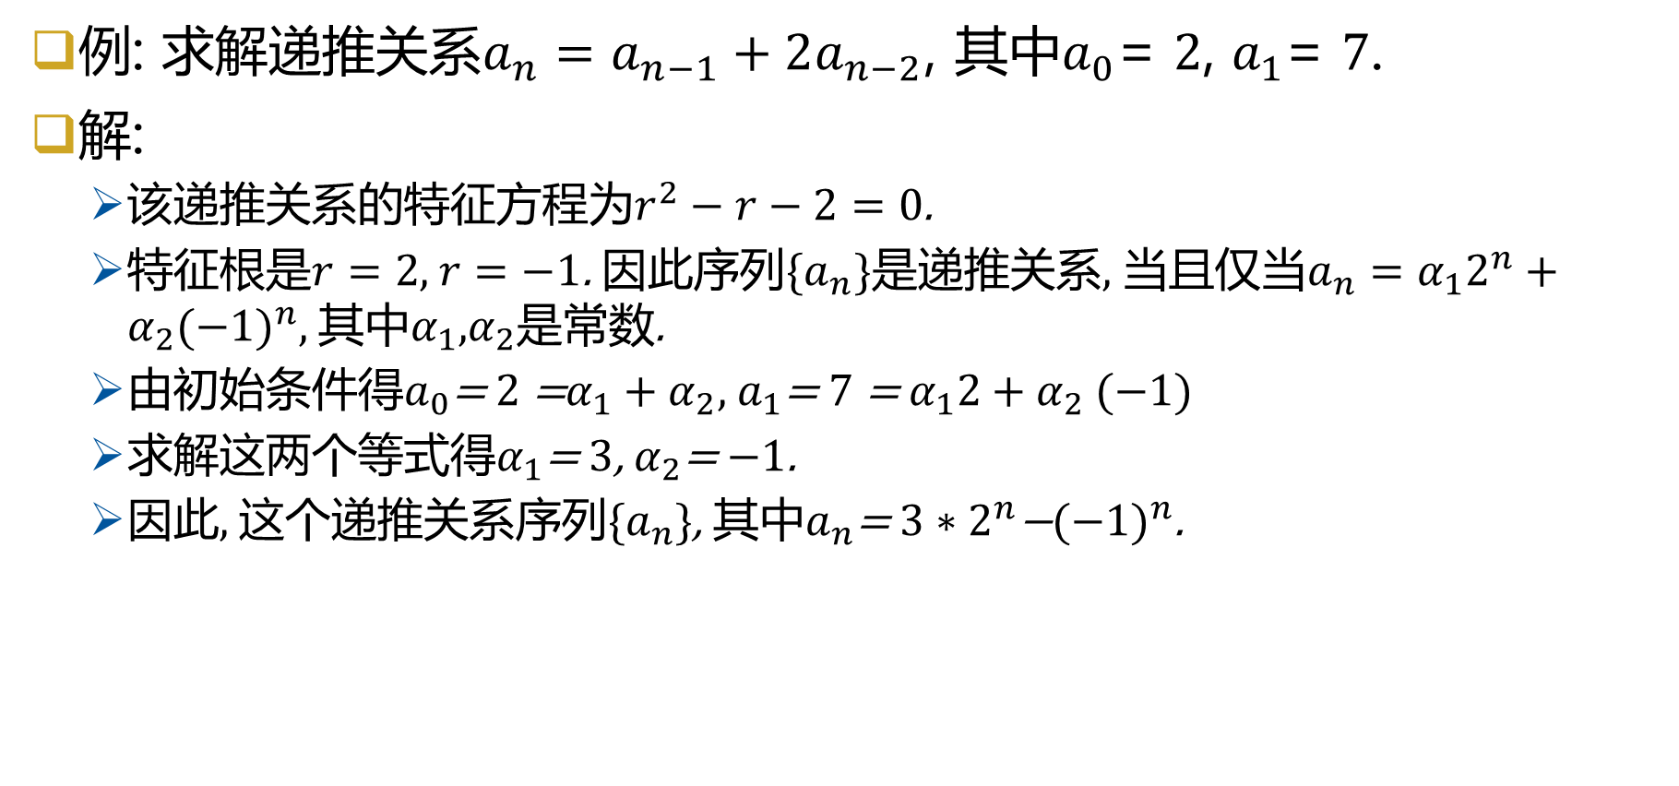
求解常系数线性齐次递推关系
例: 求解递推关系$a_{n}=a_{n−1}+2a_{n−2}$, 其中$a_{0}$= 2, $a_{1}$= 7.
解:
  该递推关系的特征方程为$r^{2}−r−2=0$.
  特征根是$r=2$, $r=−1$. 因此序列{$a_{n}\}$是递推关系, 当且仅当$a_{n}=α_{1}2^{n}+α_{2}{(−1)}^{n}$, 其中$α_{1}\text{,} α_{2}$是常数.
  由初始条件得$a_{0}$= $2$ =$α_{1}+α_{2}$, $a_{1}$= $7$ = $α_{1}$2 + $α_{2} (−1)$
  求解这两个等式得$α_{1}$= 3, $α_{2}$= −1.
  因此, 这个递推关系序列{$a_{n}$}, 其中$a_{n}$= $3∗2^{n}$−${(−1)}^{n}$.
【基础知识：一元二次方程$ax^{2}+bx+c=0的$解为$x=\frac{−b±\sqrt{b^{2}−4ac}}{2a}$, 或者通过配方法, 因式分解法可以求解】

Slide 30
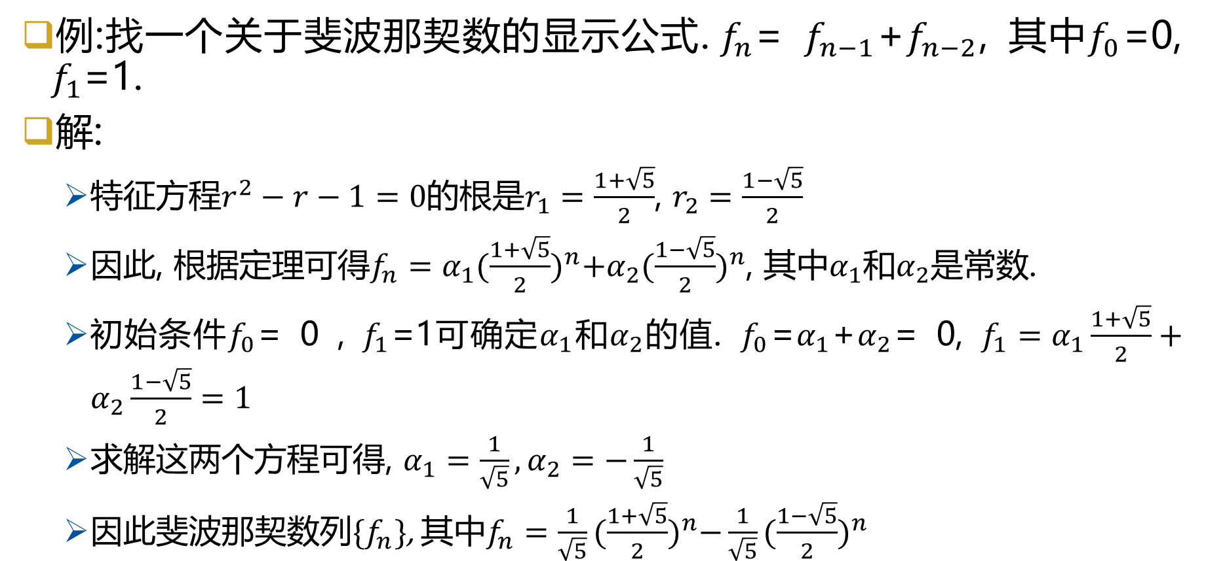
求解常系数线性齐次递推关系
例:找一个关于斐波那契数的显示公式.${ f}_{n}$= $f_{n−1}$+$f_{n−2}$, 其中$f_{0}$=0, $f_{1}$=1.
解:
  特征方程$r^{2}−r−1=0$的根是$r_{1}=\frac{1+\sqrt{5}}{2}$, $r_{2}=\frac{1−\sqrt{5}}{2}$
  因此, 根据定理可得$f_{n}=α_{1}{(\frac{1+\sqrt{5}}{2})}^{n}+α_{2}{(\frac{1−\sqrt{5}}{2})}^{n}$, 其中$α_{1}$和$α_{2}$是常数.
  初始条件$f_{0}$= 0 , $f_{1}$=1可确定$α_{1}$和$α_{2}$的值. $f_{0}$=$α_{1}$+$α_{2}$= 0, $f_{1}=α_{1}\frac{1+\sqrt{5}}{2}+α_{2}\frac{1−\sqrt{5}}{2}=1$
  求解这两个方程可得, $α_{1}=\frac{1}{\sqrt{5}},α_{2}=−\frac{1}{\sqrt{5}}$
  $\text{因此}\text{斐波}那\text{契数}\text{列}\text{\{}f_{n}\text{\}}\text{,} \text{其中}f_{n}=\frac{1}{\sqrt{5}}{(\frac{1+\sqrt{5}}{2})}^{n}−\frac{1}{\sqrt{5}}{(\frac{1−\sqrt{5}}{2})}^{n}$

Slide 31
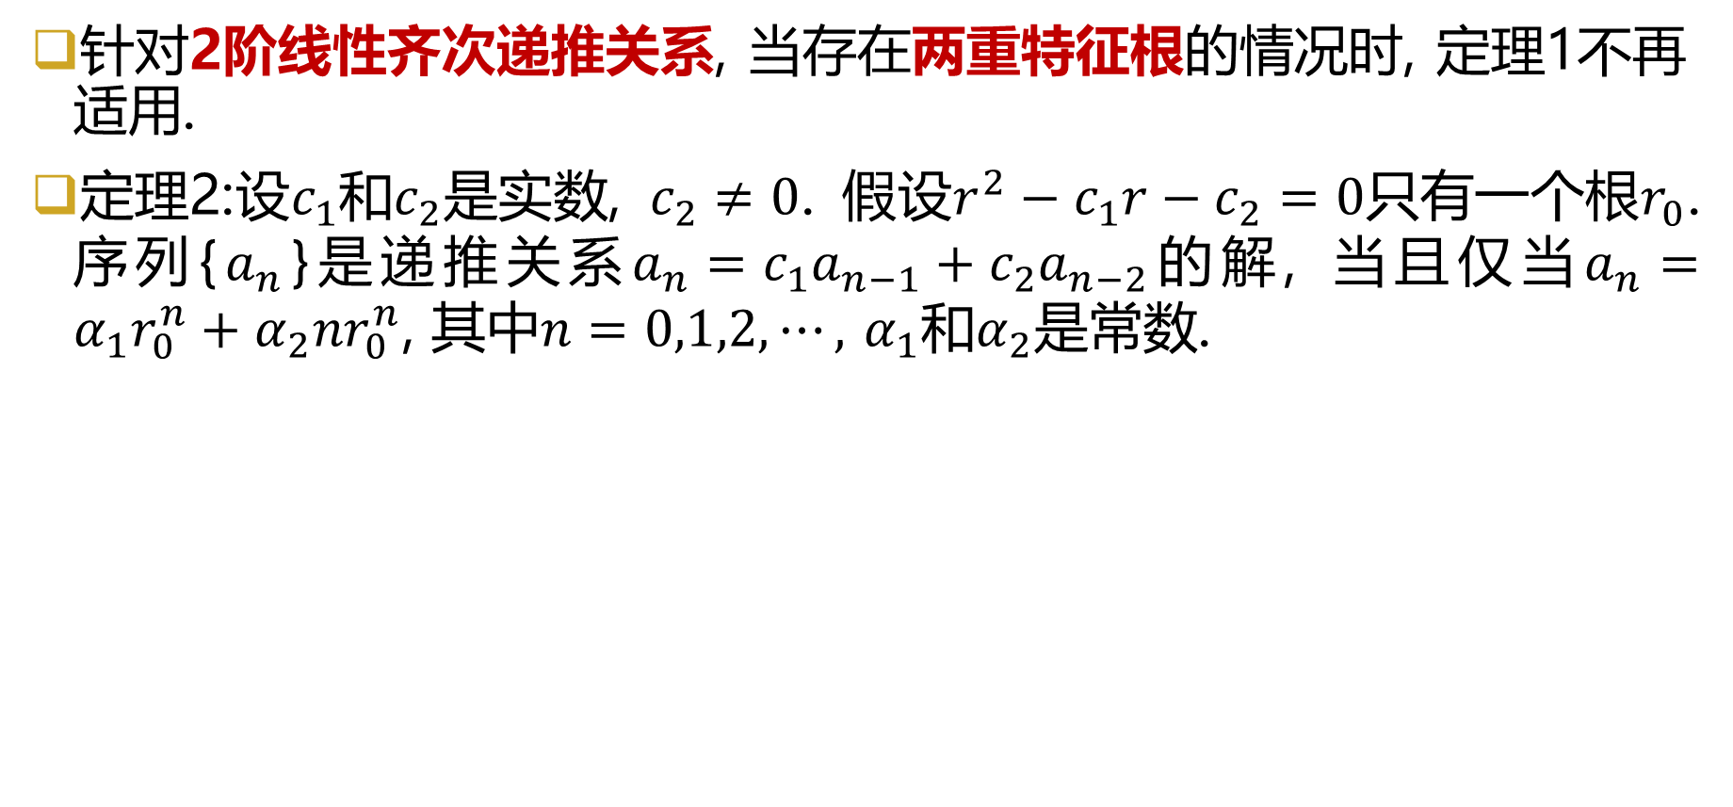
求解常系数线性齐次递推关系
针对2阶线性齐次递推关系, 当存在两重特征根的情况时, 定理1不再适用.
定理2:设$c_{1}$和$c_{2}$是实数, $c_{2}≠0$. 假设$r^{2}−c_{1}r−c_{2}=0$只有一个根$r_{0}$.序列{$a_{n}$}是递推关系$a_{n}=c_{1}a_{n−1}+c_{2}a_{n−2}$的解, 当且仅当$a_{n}=α_{1}r_{0}^{n}+α_{2}{nr}_{0}^{n}$, 其中$n=0,1,2,⋯,$ $α_{1}$和$α_{2}$是常数.

Slide 32
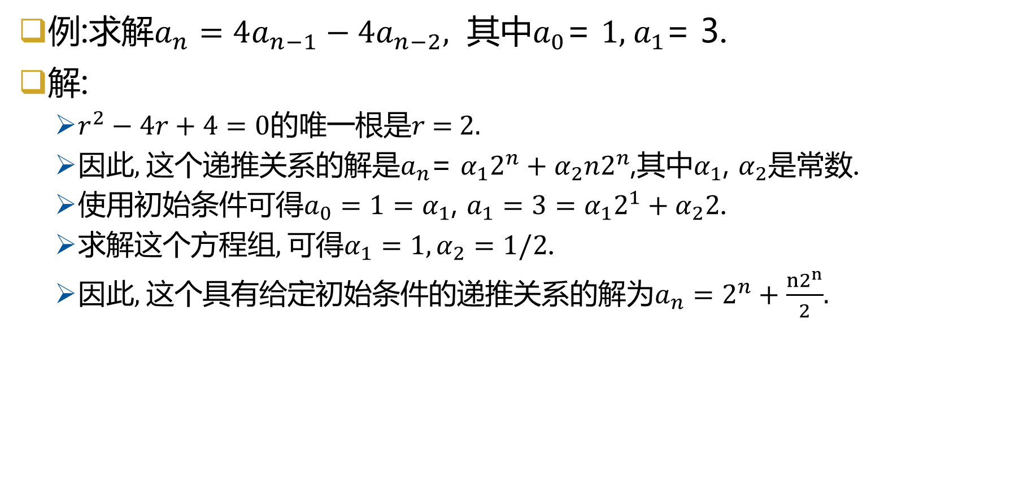
求解常系数线性齐次递推关系
例:求解$a_{n}=4a_{n−1}−4a_{n−2},$ 其中$a_{0}$= 1, $a_{1}$= 3.
解:
  $r^{2}−4r+4=0$的唯一根是$r$ = 2.
  因此, 这个递推关系的解是$a_{n}$= $α_{1}2^{n}+α_{2}{n2}^{n}$,其中$α_{1}$, $α_{2}$是常数.
  使用初始条件可得$a_{0}=1=α_{1}$, $a_{1}=3=α_{1}2^{1}+α_{2}2$.
  求解这个方程组, 可得$α_{1}=1,α_{2}=1/2$.
  因此, 这个具有给定初始条件的递推关系的解为$a_{n}=2^{n}+\frac{n2^{n}}{2}$.

Slide 33

求解常系数线性齐次递推关系
例:求解$a_{n}=6a_{n−1}−9a_{n−2},$ 其中$a_{0}$= 1, $a_{1}$= 6.
解:
  $r^{2}−6r+9=0$的唯一根是$r$= 3.
  因此这个递推关系的解是$a_{n}$= $α_{1}3^{n}+α_{2}{n3}^{n}$,其中$α_{1}$, $α_{2}$是常数.
  使用初始条件可得$a_{0}=1=α_{1}$, $a_{1}=6=α_{1}3^{1}+α_{2}3$.
  求解这个方程组, 可得$α_{1}=1,α_{2}=1$.
  因此, 这个具有给定初始条件的递推关系的解为$a_{n}=3^{n}$+$n3^{n}$.

Slide 34
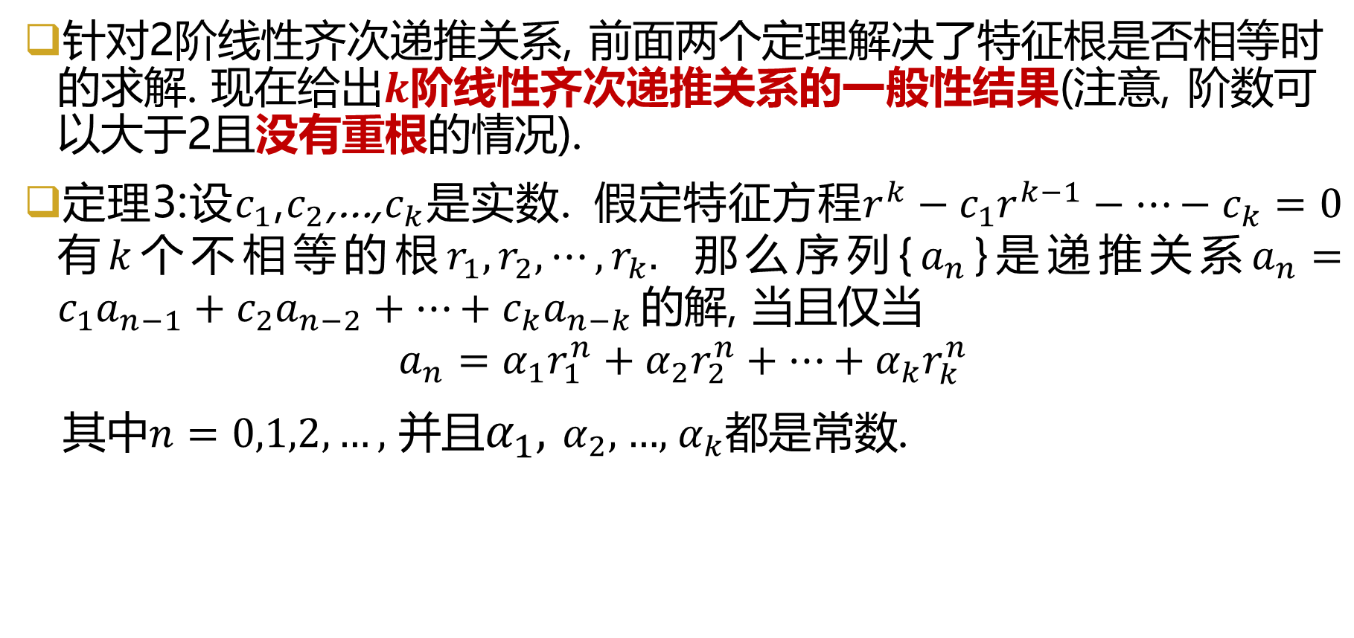
求解常系数线性齐次递推关系
针对2阶线性齐次递推关系, 前面两个定理解决了特征根是否相等时的求解. 现在给出$k$阶线性齐次递推关系的一般性结果(注意, 阶数可以大于2且没有重根的情况).
定理3:设$c_{1}$,$c_{2}$,…,$c_{k}$是实数. 假定特征方程$r^{k}−c_{1}r^{k−1}−⋯−c_{k}=0$有$k$个不相等的根$r_{1},r_{2},⋯,r_{k}.$ 那么序列{$a_{n}$}是递推关系$a_{n}=c_{1}a_{n−1}+c_{2}a_{n−2}+⋯+c_{k}a_{n−k}$ 的解, 当且仅当
$$a_{n}=α_{1}r_{1}^{n}+α_{2}r_{2}^{n}+…+α_{k}r_{k}^{n}$$
其中$n=0,1,2,…,$ 并且$α_{1}$, $α_{2}$, …, $α_{k}$都是常数.

Slide 35
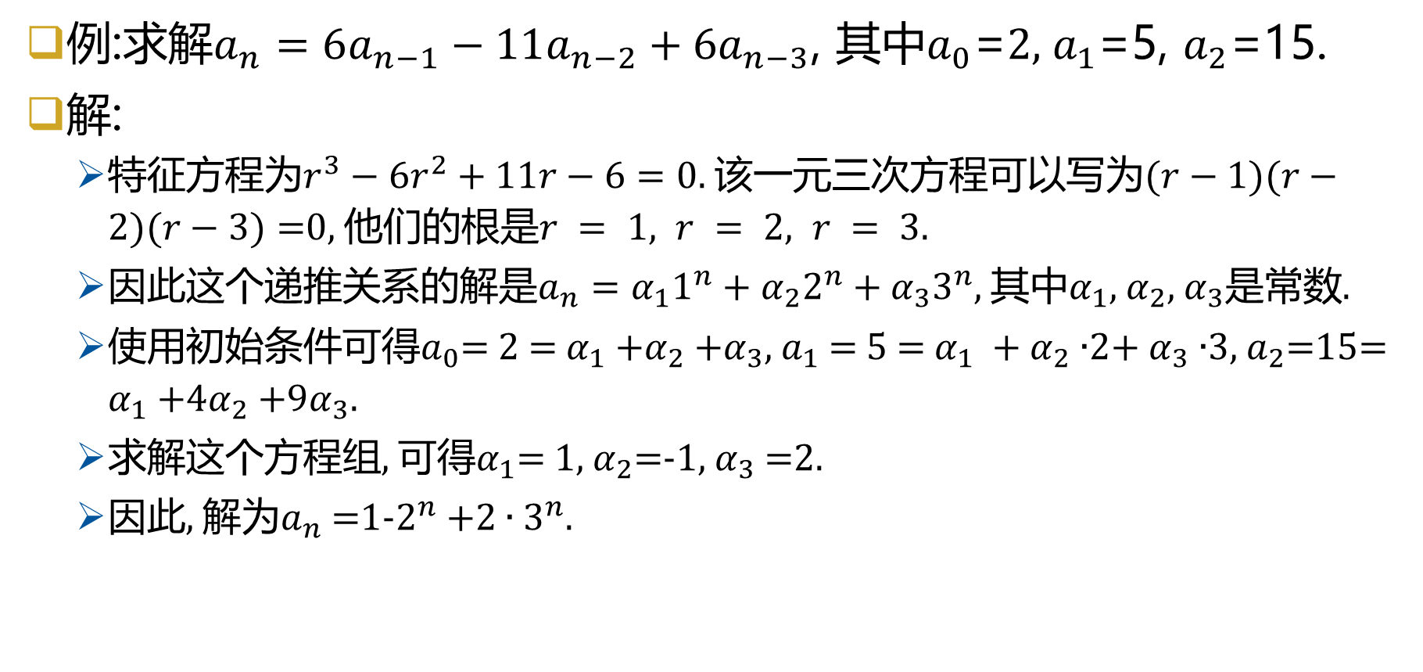
求解常系数线性齐次递推关系
例:求解$a_{n}=6a_{n−1}−11a_{n−2}+6a_{n−3}$, 其中$a_{0}$=2, $a_{1}$=5, $a_{2}$=15.
解:
  特征方程为$r^{3}−6r^{2}+11r−6=0$. 该一元三次方程可以写为$(r−1)(r−2)(r−3)=$0, 他们的根是$r = 1, r = 2, r = 3$.
  因此这个递推关系的解是$a_{n}=α_{1}1^{n}+α_{2}2^{n}+α_{3}3^{n}$, 其中$α_{1}$, $α_{2}$, $α_{3}$是常数.
  使用初始条件可得$a_{0}$= 2 = $α_{1}$ +$α_{2}$ +$α_{3}$, $a_{1}$ = 5 = $α_{1}$ + $α_{2}$ ∙2+ $α_{3}$ ∙3, $a_{2}$=15= $α_{1}$ +4$α_{2}$ +9$α_{3}$.
  求解这个方程组, 可得$α_{1}$= 1, $α_{2}$=-1, $α_{3}$ =2.
  因此, 解为$a_{n}$ =1-$2^{n}+$2 ∙ $3^{n}$.
Notes:
一元三次方程的求解麻烦些。但出题一定是特别能够配方的方法能求解。

Slide 36
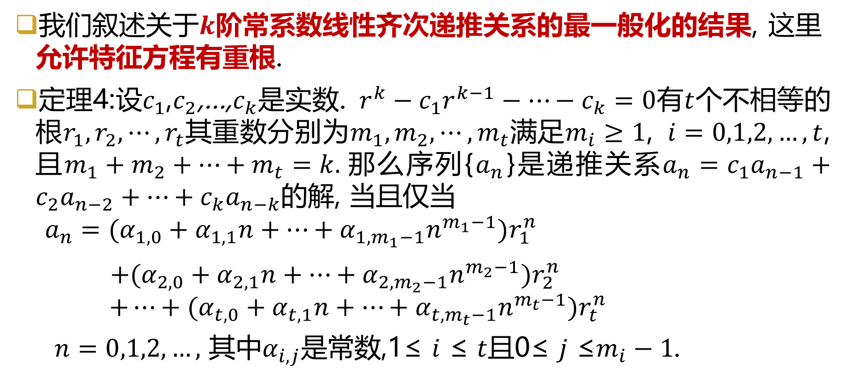
求解常系数线性齐次递推关系
我们叙述关于$k$阶常系数线性齐次递推关系的最一般化的结果, 这里允许特征方程有重根.
定理4:设$c_{1}$,$c_{2}$,…,$c_{k}$是实数. $r^{k}−c_{1}r^{k−1}−⋯−c_{k}=0$有$t$个不相等的根$r_{1},r_{2},⋯,r_{t}$其重数分别为$m_{1},m_{2},⋯,m_{t}$满足$m_{i}≥1$, $i=0,1,2,…,t$,且$m_{1}+m_{2}+⋯+m_{t}=k.$那么序列{$a_{n}$}是递推关系$a_{n}=c_{1}a_{n−1}+c_{2}a_{n−2}+⋯+c_{k}a_{n−k}$的解, 当且仅当
$$a_{n}=(α_{1,0}+α_{1,1}n+…+α_{1,m_{1}−1}n^{m_{1}−1})r_{1}^{n}$$
$+(α_{2,0}+α_{2,1}n+…+α_{2,m_{2}−1}n^{m_{2}−1})r_{2}^{n}$
$$+…+(α_{t,0}+α_{t,1}n+…+α_{t,m_{t}−1}n^{m_{t}−1})r_{t}^{n}$$
$n=0,1,2,…,$ 其中$α_{i,j}$是常数,1≤ $i$ ≤ $t$且0≤ $j$ ≤$m_{i}−1$.

Slide 37
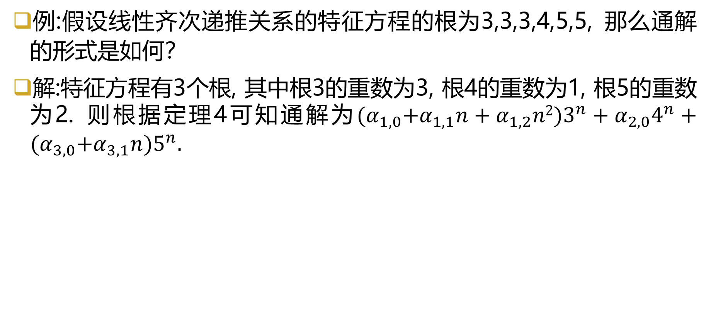
求解常系数线性齐次递推关系
例:假设线性齐次递推关系的特征方程的根为3,3,3,4,5,5, 那么通解的形式是如何？
解:特征方程有3个根, 其中根3的重数为3, 根4的重数为1, 根5的重数为2. 则根据定理4可知通解为${(α}_{1,0}+α_{1,1}n+α_{1,2}n2)3^{n}+α_{2,0}4^{n}+{(α}_{3,0}+α_{3,1}n)5^{n}$.

Slide 38
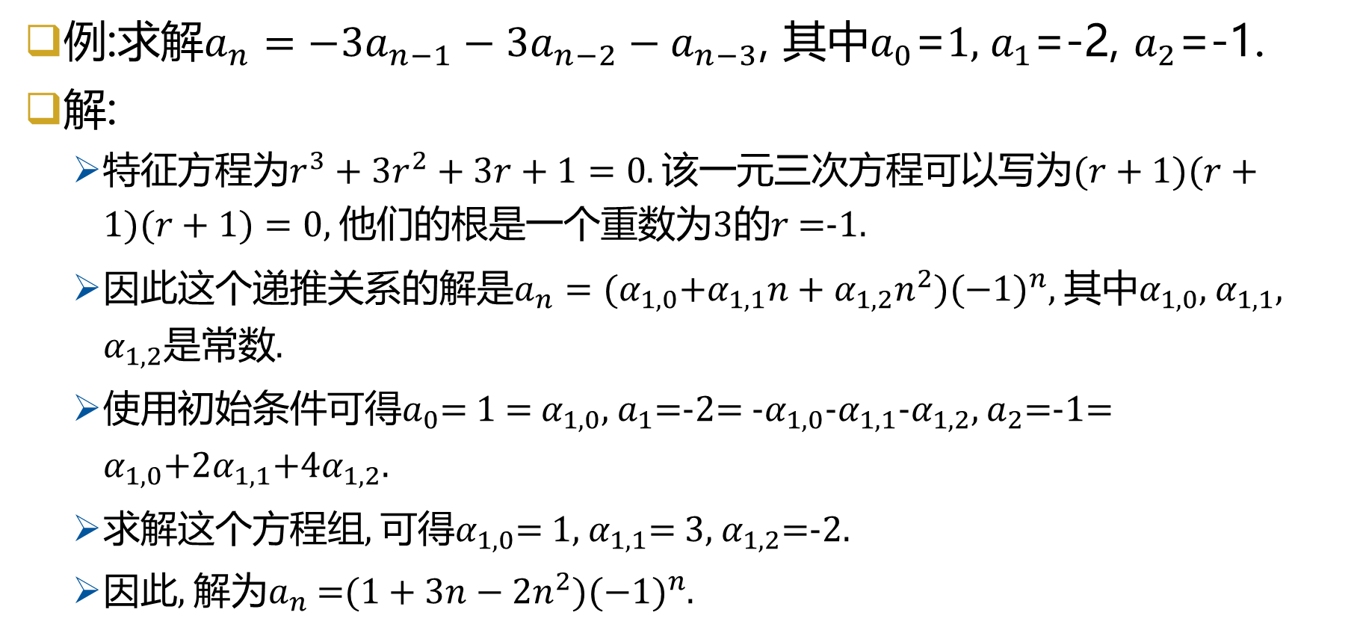
求解常系数线性齐次递推关系
例:求解$a_{n}=−3a_{n−1}−3a_{n−2}−a_{n−3}$, 其中$a_{0}$=1, $a_{1}$=-2, $a_{2}$=-1.
解:
  特征方程为$r^{3}+3r^{2}+3r+1=0$. 该一元三次方程可以写为$(r+1)(r+1)(r+1)=0$, 他们的根是一个重数为3的$r$=-1.
  因此这个递推关系的解是$a_{n}={(α}_{1,0}+α_{1,1}n+α_{1,2}n^{2}){(−1)}^{n}$, 其中$α_{1,0}$, $α_{1,1}$, $α_{1,2}$是常数.
  使用初始条件可得$a_{0}$= 1 = $α_{1,0}$, $a_{1}$=-2= -$α_{1,0}$-$α_{1,1}$-$α_{1,2}$, $a_{2}$=-1= $α_{1,0}$+2$α_{1,1}$+4$α_{1,2}$.
  求解这个方程组, 可得$α_{1,0}$= 1, $α_{1,1}$= 3, $α_{1,2}$=-2.
  因此, 解为$a_{n}$ =$(1+3n−2n^{2}){(−1)}^{n}$.

Slide 39
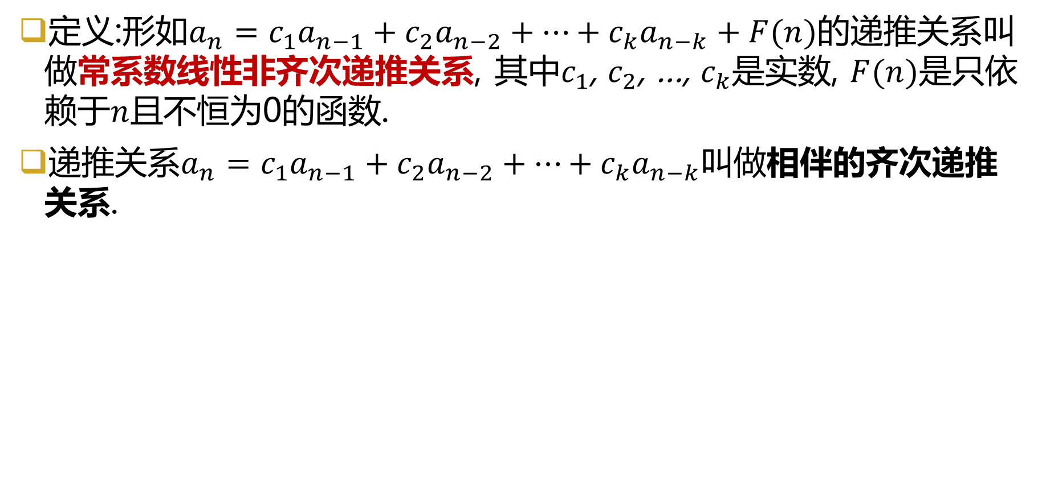
常系数线性非齐次的递推关系
定义:形如$a_{n}=c_{1}a_{n−1}+c_{2}a_{n−2}+⋯+c_{k}a_{n−k}+F(n)$的递推关系叫做常系数线性非齐次递推关系, 其中$c_{1}$, $c_{2}$, …, $c_{k}$是实数, $F(n)$是只依赖于$n$且不恒为0的函数.
递推关系$a_{n}=c_{1}a_{n−1}+c_{2}a_{n−2}+⋯+c_{k}a_{n−k}$叫做相伴的齐次递推关系.

Slide 40
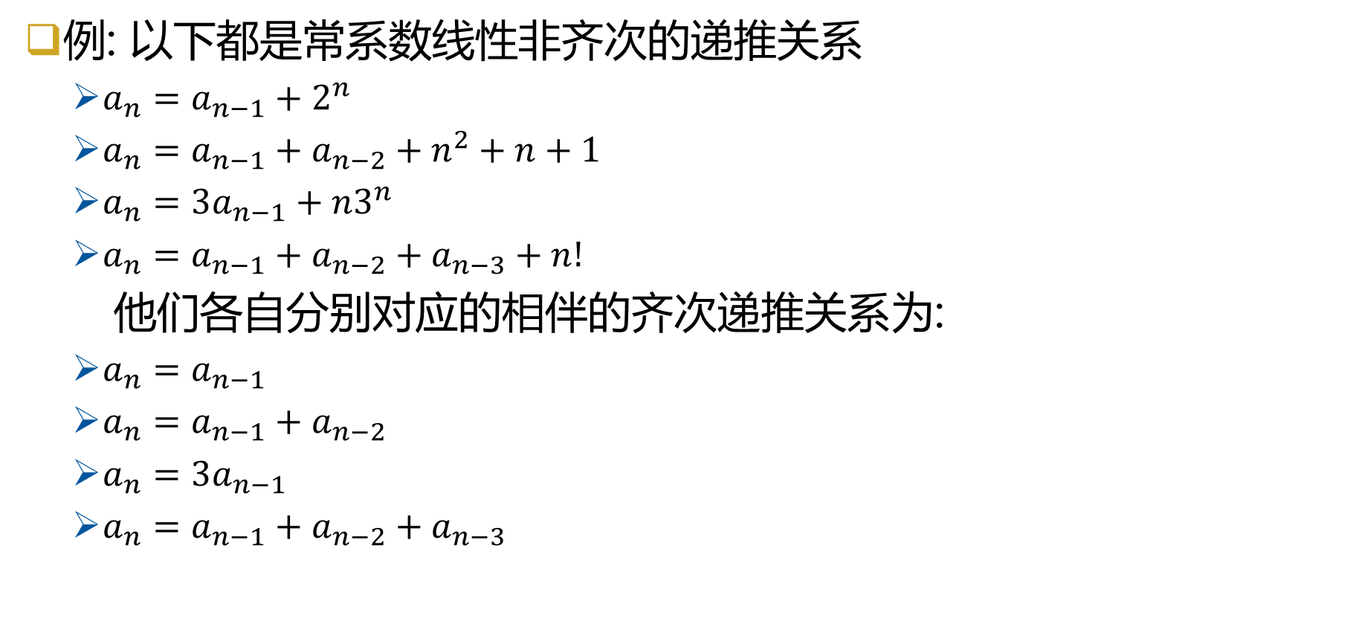
常系数线性非齐次的递推关系
例: 以下都是常系数线性非齐次的递推关系
  $a_{n}=a_{n−1}+2^{n}$
  $a_{n}=a_{n−1}+a_{n−2}+n^{2}+n+1$
  $a_{n}=3a_{n−1}+{n3}^{n}$
  $a_{n}=a_{n−1}+a_{n−2}+a_{n−3}+n!$
他们各自分别对应的相伴的齐次递推关系为:
  $a_{n}=a_{n−1}$
  $a_{n}=a_{n−1}+a_{n−2}$
  $a_{n}=3a_{n−1}$
  $a_{n}=a_{n−1}+a_{n−2}+a_{n−3}$

Slide 41
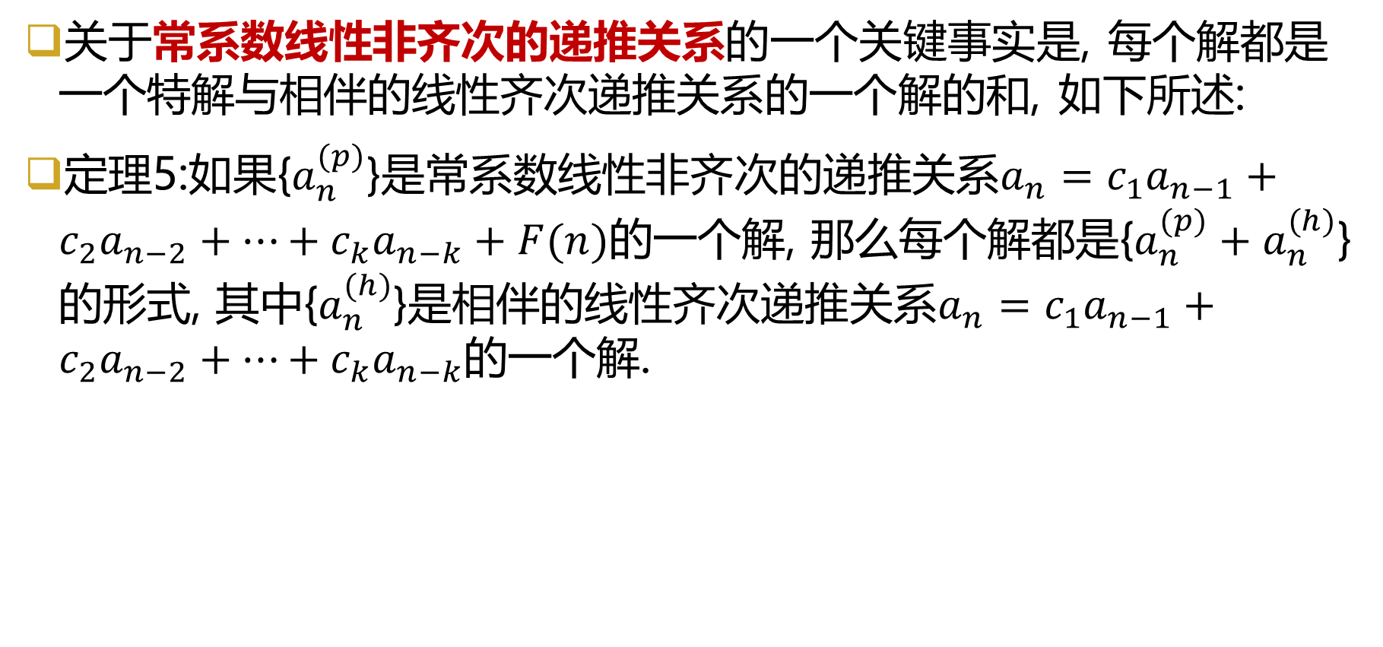
求解常系数线性非齐次的递推关系
关于常系数线性非齐次的递推关系的一个关键事实是, 每个解都是一个特解与相伴的线性齐次递推关系的一个解的和, 如下所述:
定理5:如果{$a_{n}^{(p)}$}是常系数线性非齐次的递推关系$a_{n}=c_{1}a_{n−1}+c_{2}a_{n−2}+⋯+c_{k}a_{n−k}+F(n)$的一个解, 那么每个解都是{$a_{n}^{(p)}+a_{n}^{(h)}$}的形式, 其中{$a_{n}^{(h)}$}是相伴的线性齐次递推关系$a_{n}=c_{1}a_{n−1}+c_{2}a_{n−2}+⋯+c_{k}a_{n−k}$的一个解.

Slide 42
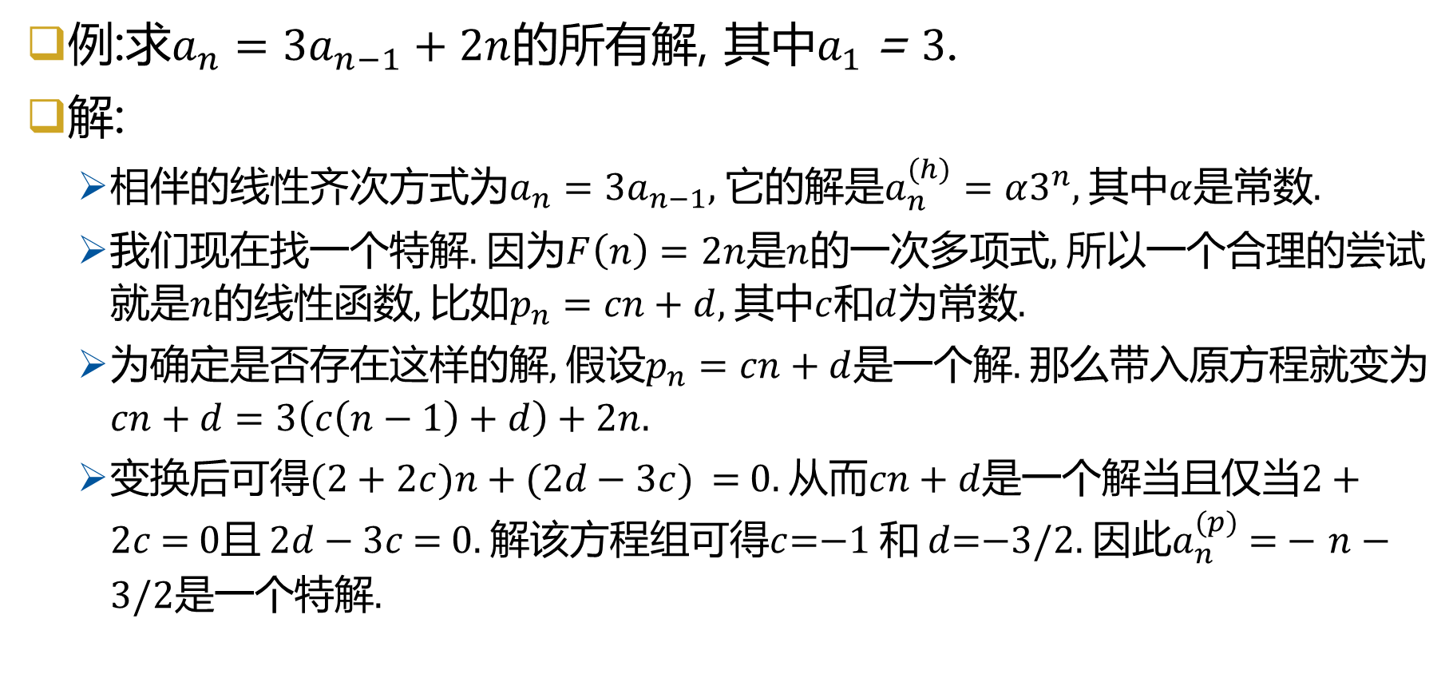
求解常系数线性非齐次的递推关系
例:求$a_{n}=3a_{n−1}+2n$的所有解, 其中$a_{1}$ = 3.
解:
  相伴的线性齐次方式为$a_{n}=3a_{n−1}$, 它的解是$a_{n}^{(h)}=α3^{n}$, 其中$α$是常数.
  我们现在找一个特解. 因为$F\left(n\right)=2n$是$n$的一次多项式, 所以一个合理的尝试就是$n$的线性函数, 比如$p_{n}=cn+d$, 其中$c$和$d$为常数.
  为确定是否存在这样的解, 假设$p_{n}=cn+d$是一个解. 那么带入原方程就变为$cn+d=3\left(c\left(n−1\right)+d\right)+2n$.
  变换后可得(2 + 2$c$)$n$ + (2$d$ − 3$c$) = 0. 从而$cn+d$是一个解当且仅当2 + 2$c$= 0且 2$d$ − 3$c$= 0. 解该方程组可得$c$=−1 和 $d$=−3/2. 因此$a_{n}^{(p)}$ = − $n$ − 3/2是一个特解.

Slide 43
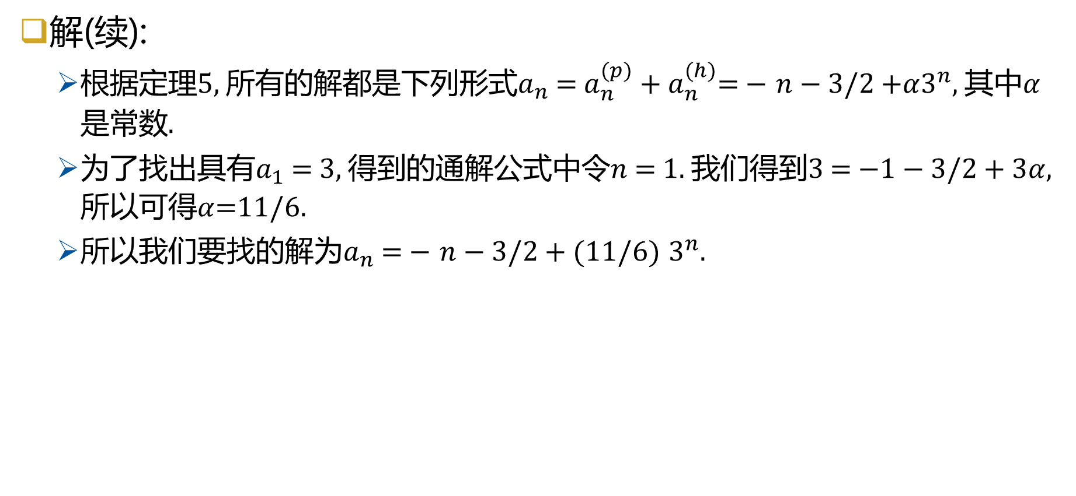
求解常系数线性非齐次的递推关系
解(续):
  根据定理5, 所有的解都是下列形式$a_{n}$ = $a_{n}^{(p)}+a_{n}^{(h)}$= − $n$ − 3/2 +$α3^{n}$, 其中$α$是常数.
  为了找出具有$a_{1}$ = 3, 得到的通解公式中令$n$ = 1. 我们得到3 = −1 − 3/2 + 3$α$, 所以可得$α$=11/6.
  所以我们要找的解为$a_{n}$ = − $n$ − 3/2 + (11/6) $3^{n}$.

Slide 44
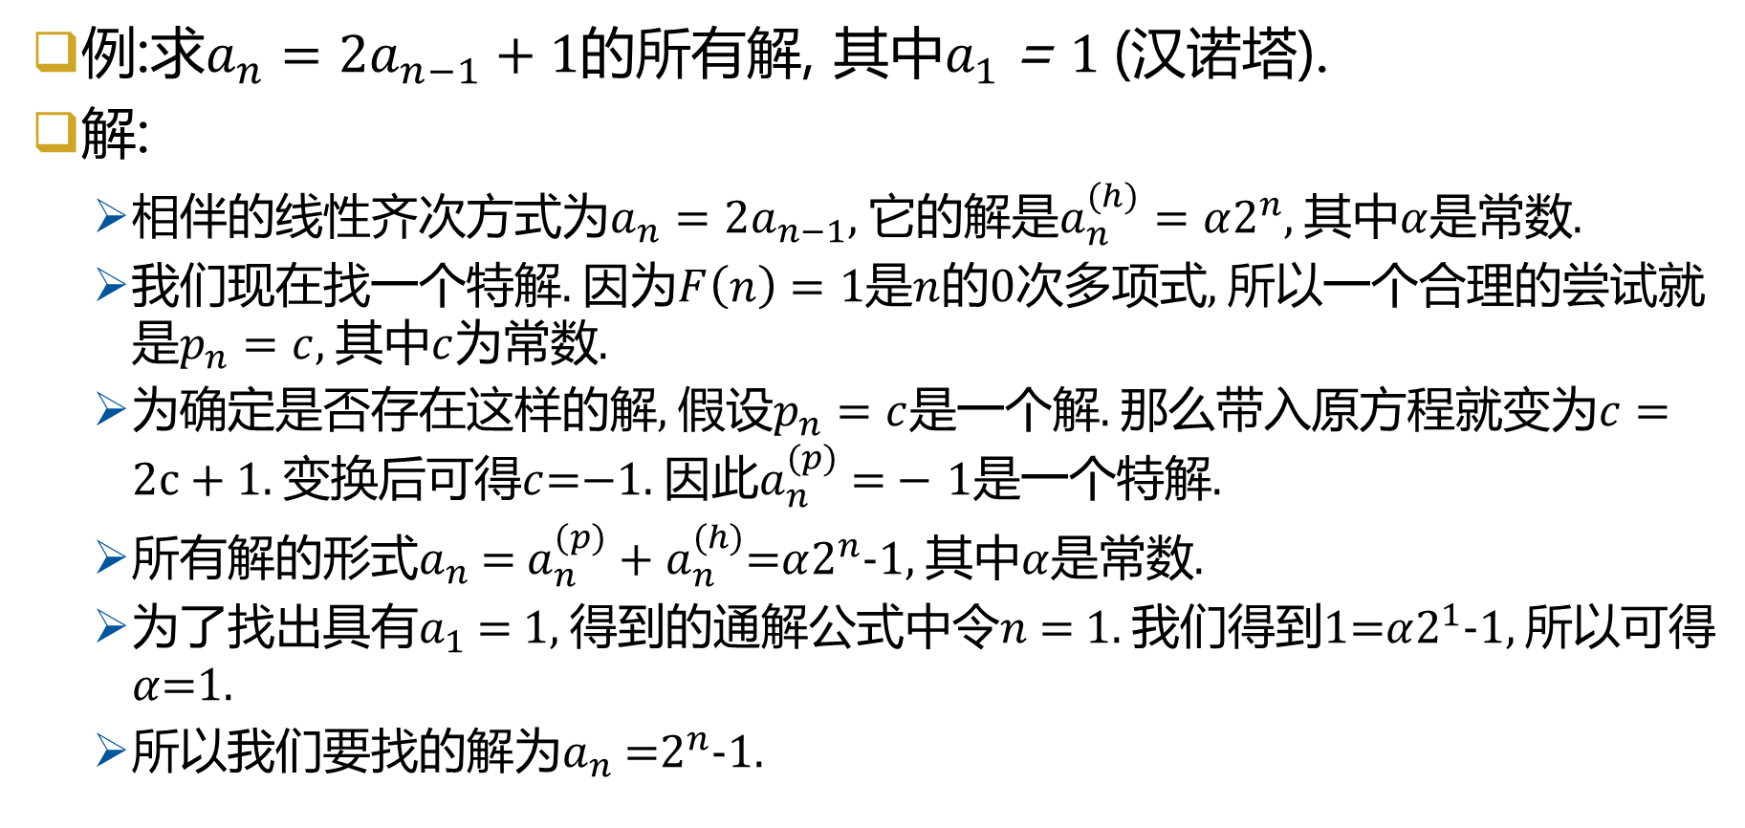
求解常系数线性非齐次的递推关系
例:求$a_{n}=2a_{n−1}+1$的所有解, 其中$a_{1}$ = 1 (汉诺塔).
解:
  相伴的线性齐次方式为$a_{n}=2a_{n−1}$, 它的解是$a_{n}^{(h)}=α2^{n}$, 其中$α$是常数.
  我们现在找一个特解. 因为$F\left(n\right)=1$是$n$的0次多项式, 所以一个合理的尝试就是$p_{n}=c$, 其中$c$为常数.
  为确定是否存在这样的解, 假设$p_{n}=c$是一个解. 那么带入原方程就变为$c=2c+1$. 变换后可得$c$=−1. 因此$a_{n}^{(p)}$ = − $1$是一个特解.
  所有解的形式$a_{n}$ = $a_{n}^{(p)}+a_{n}^{(h)}$=$α2^{n}$-1, 其中$α$是常数.
  为了找出具有$a_{1}$ = 1, 得到的通解公式中令$n$ = 1. 我们得到1=$α2^{1}$-1, 所以可得$α$=1.
  所以我们要找的解为$a_{n}$ =$2^{n}$-1.

Slide 45
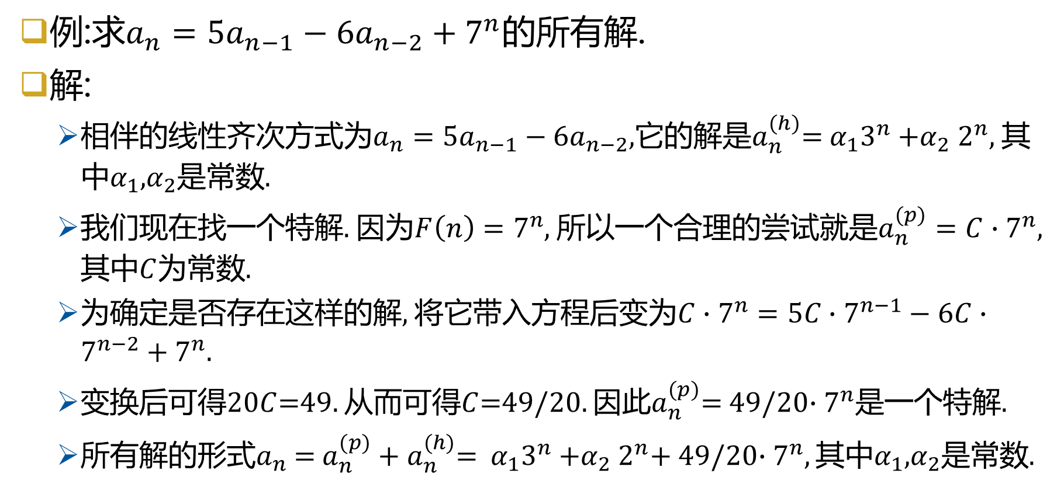
求解常系数线性非齐次的递推关系
例:求$a_{n}=5a_{n−1}−6a_{n−2}+7^{n}$的所有解.
解:
  相伴的线性齐次方式为$a_{n}=5a_{n−1}−6a_{n−2}$,它的解是$a_{n}^{(h)}$= $α_{1}3^{n}{+α}_{2}2^{n}$, 其中$α_{1}$,$α_{2}$是常数.
  我们现在找一个特解. 因为$F\left(n\right)=7^{n}$, 所以一个合理的尝试就是$a_{n}^{(p)}=C∙7^{n}$,其中$C$为常数.
  为确定是否存在这样的解, 将它带入方程后变为$C∙7^{n}=5C∙7^{n−1}−6C∙7^{n−2}+7^{n}$.
  变换后可得20$C$=49. 从而可得$C$=49/20. 因此$a_{n}^{(p)}$= 49/20$∙7^{n}$是一个特解.
  所有解的形式$a_{n}$ = $a_{n}^{(p)}+a_{n}^{(h)}$= $α_{1}3^{n}{+α}_{2}2^{n}$+ 49/20$∙7^{n}$, 其中$α_{1}$,$α_{2}$是常数.

Slide 46
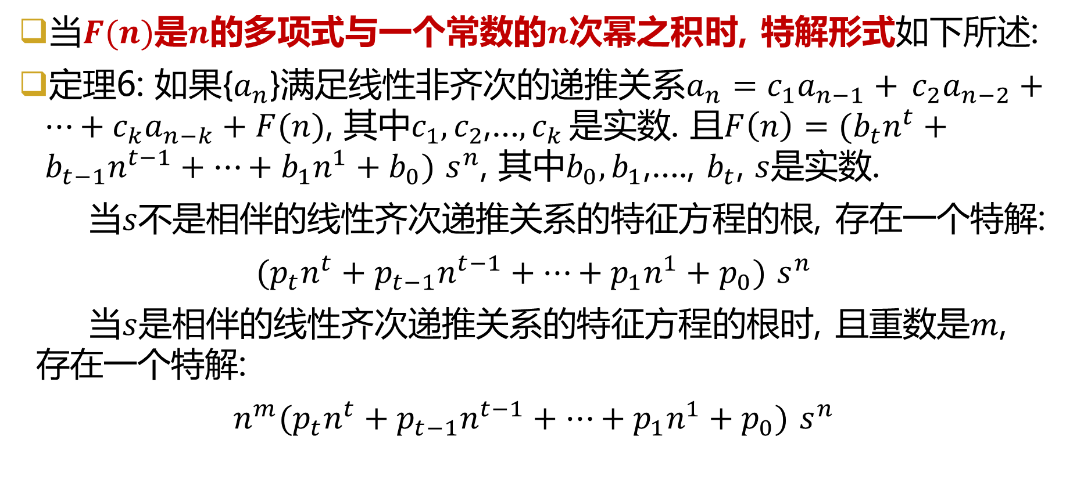
求解常系数线性非齐次的递推关系
当$F(n)$是$n$的多项式与一个常数的$n$次幂之积时, 特解形式如下所述:
定理6: 如果{$a_{n}$}满足线性非齐次的递推关系$a_{n}=c_{1}a_{n−1}+$ $c_{2}a_{n−2}+…+c_{k}a_{n−k}+F(n)$, 其中$c_{1}{,c}_{2}$,…${,c}_{k}是$实数. 且$F\left(n\right)=(b_{t}n^{t}+b_{t−1}n^{t−1}+…+b_{1}n^{1}+b_{0})$ $s^{n}$, 其中$b_{0},b_{1}$,…., $b_{t}$, $s$是实数.
当$s$不是相伴的线性齐次递推关系的特征方程的根, 存在一个特解:
$(p_{t}n^{t}+p_{t−1}n^{t−1}+…+p_{1}n^{1}+p_{0})$ $s^{n}$
当$s$是相伴的线性齐次递推关系的特征方程的根时, 且重数是$m$, 存在一个特解:
$n^{m}(p_{t}n^{t}+p_{t−1}n^{t−1}+…+p_{1}n^{1}+p_{0})$ $s^{n}$

Slide 47
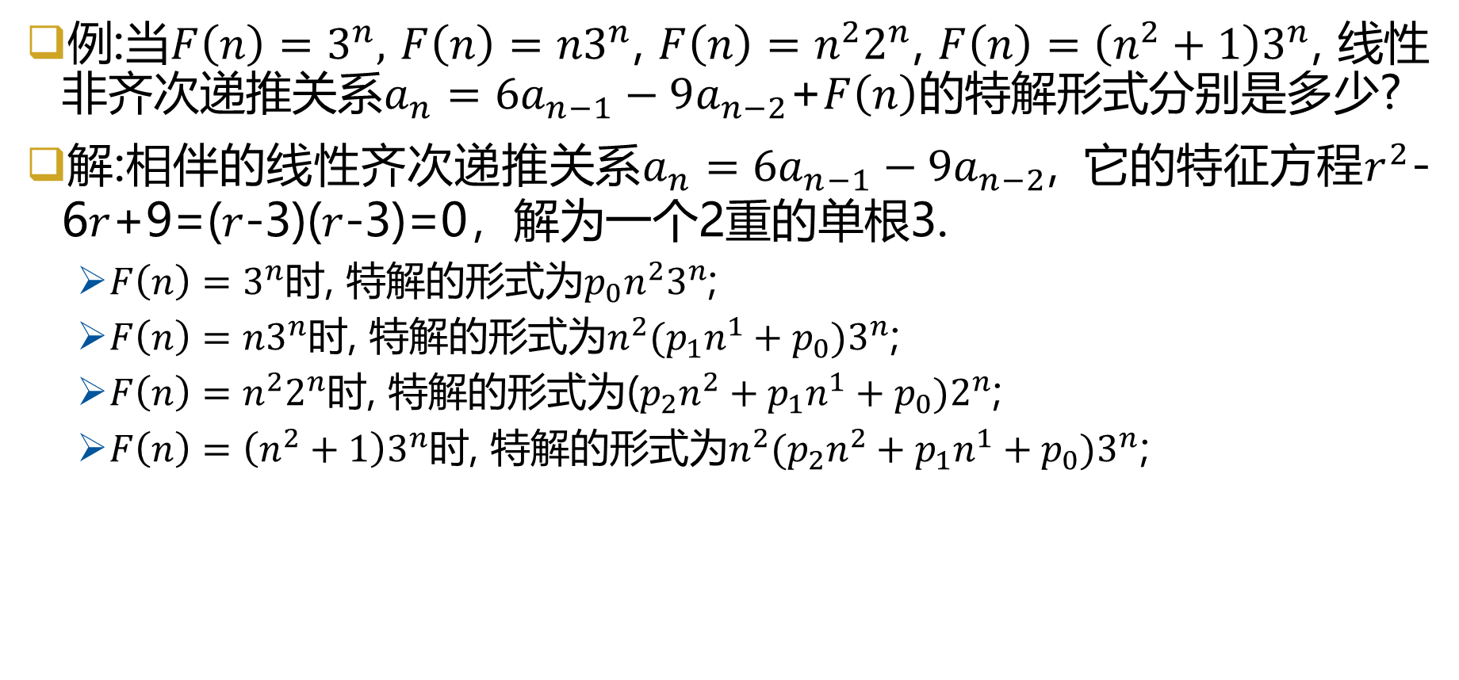
求解常系数线性非齐次的递推关系
例:当$F\left(n\right)=3^{n},$ $F\left(n\right)={n3}^{n}$, $F\left(n\right)={n^{2}2}^{n}$, $F\left(n\right)={\left(n^{2}+1\right)3}^{n}$, 线性非齐次递推关系$a_{n}={6a}_{n−1}−9a_{n−2}$+$F\left(n\right)的$特解形式分别是多少?
解:相伴的线性齐次递推$关系a_{n}={6a}_{n−1}−9a_{n−2}$, 它的特征方程$r^{2}$-6$r$+9=($r$-3)($r$-3)=0，解为一个2重的单根3.
  $F\left(n\right)=3^{n}$时, 特解的形式为$p_{0}n^{2}3^{n}$;
  $F\left(n\right)={n3}^{n}$时, 特解的形式为$n^{2}({p_{1}n^{1}+p}_{0})3^{n}$;
  $F\left(n\right)={n^{2}2}^{n}$时, 特解的形式为(${p_{2}n^{2}+p_{1}n^{1}+p}_{0})2^{n}$;
  $F\left(n\right)={\left(n^{2}+1\right)3}^{n}$时, 特解的形式为$n^{2}({p_{2}n^{2}+p_{1}n^{1}+p}_{0})3^{n}$;

Slide 48
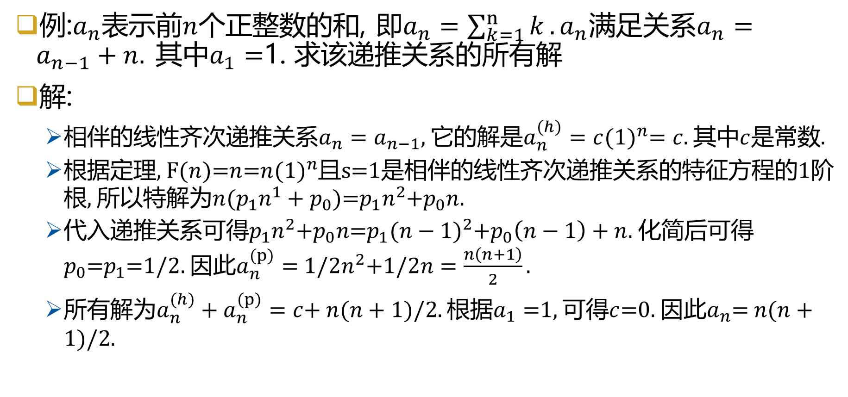
求解常系数线性非齐次的递推关系
例:$a_{n}$表示前$n$个正整数的和, 即$a_{n}=\sum_{k=1}^{n}{k}. a_{n}$满足关系$a_{n}=a_{n−1}+n. 其中a_{1}=$1. 求该递推关系的所有解
解:
  相伴的线性齐次递推$关系a_{n}=a_{n−1}$, 它的解是$a_{n}^{(h)}=c{(1)}^{n}=c$. 其中$c$是常数.
  根据定理, F($n$)=$n$=$n{(1)}^{n}$且s=1是相伴的线性齐次递推$关系$的特征方程的1阶根, 所以特解为$n(p_{1}n^{1}+p_{0})$=$p_{1}n^{2}$+$p_{0}n$.
  代入递推关系可得$p_{1}n^{2}$+$p_{0}n$=$p_{1}{(n−1)}^{2}$+$p_{0}\left(n−1\right)+n.$ 化简后可得$p_{0}$=$p_{1}$=1/2. 因此$a_{n}^{(p)}=$ 1/2$n^{2}$+$\text{1/2}n=\frac{n\left(n+1\right)}{2}.$
  所有解为$a_{n}^{(h)}+a_{n}^{(p)}=c$+ $n(n+1)/2.$ ${根据a}_{1}=$1, 可得$c$=0. 因此$a_{n}$= $n(n+1)/2$.
【易出错的题】

Slide 49
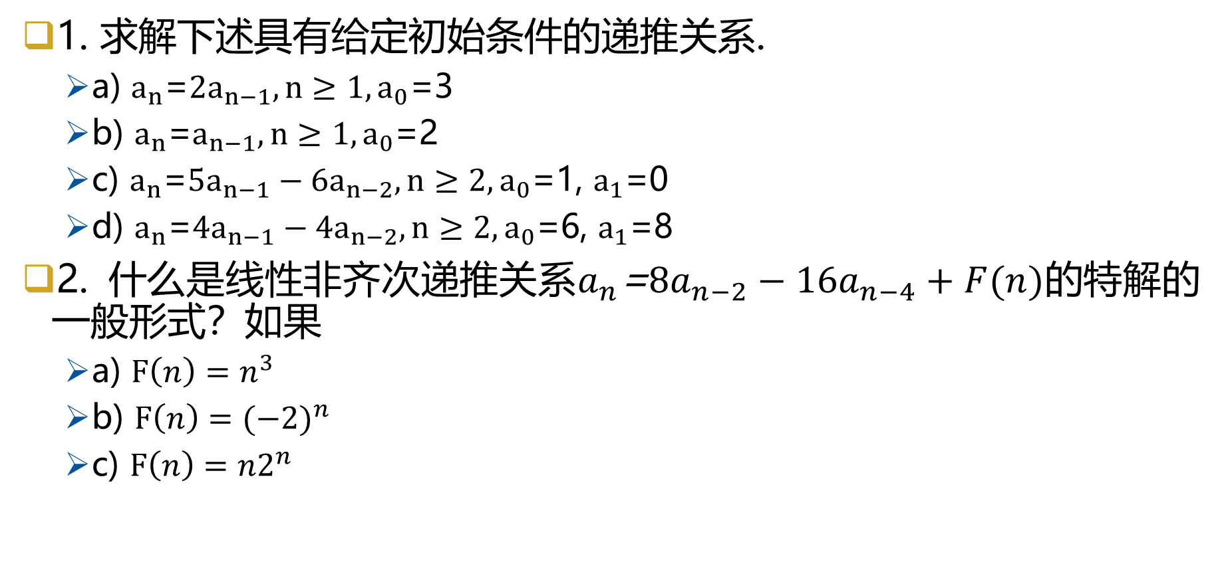
3.2 课后作业
1. 求解下述具有给定初始条件的递推关系.
  a) $a_{n}$=${2a}_{n−1}, n≥1,a_{0}$=3
  b) $a_{n}$=$a_{n−1}, n≥1,a_{0}$=2
  c) $a_{n}$=${5a}_{n−1}−{6a}_{n−2}, n≥2,a_{0}$=1, $a_{1}$=0
  d) $a_{n}$=${4a}_{n−1}−{4a}_{n−2}, n≥2,a_{0}$=6, $a_{1}$=8
2. 什么是线性非齐次递推关系$a_{n}$=${8a}_{n−2}−{16a}_{n−4}+F(n)$的特解的一般形式？如果
  a) $F\left(n\right)=n^{3}$
  b) $F\left(n\right)={(−2)}^{n}$
  c) $F\left(n\right)={n2}^{n}$

Slide 50
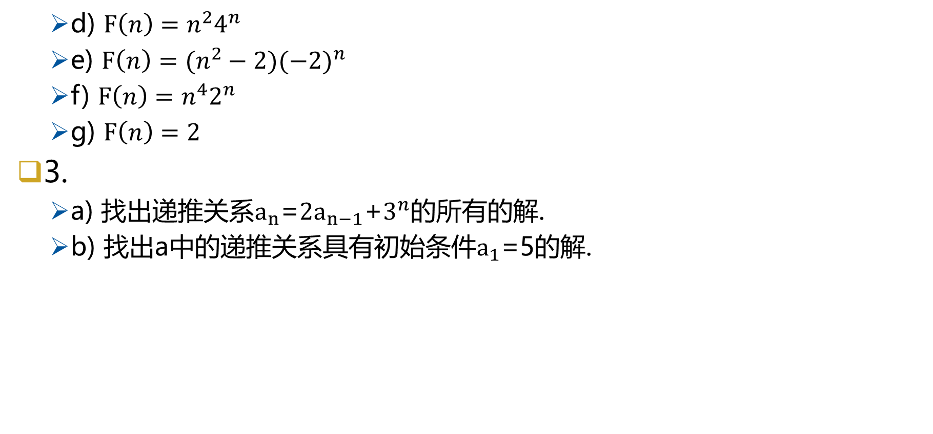
3.2 课后作业作业
  d) $F\left(n\right)=n^{2}4^{n}$
  e) $F\left(n\right)={(n^{2}−2)(−2)}^{n}$
  f) $F\left(n\right)={n^{4}2}^{n}$
  g) $F\left(n\right)=2$
  3.
  a) 找出递推关系$a_{n}$=${2a}_{n−1}$+$3^{n}$的所有的解.
  b) 找出a中的递推关系具有初始条件$a_{1}$=5的解.

Slide 51
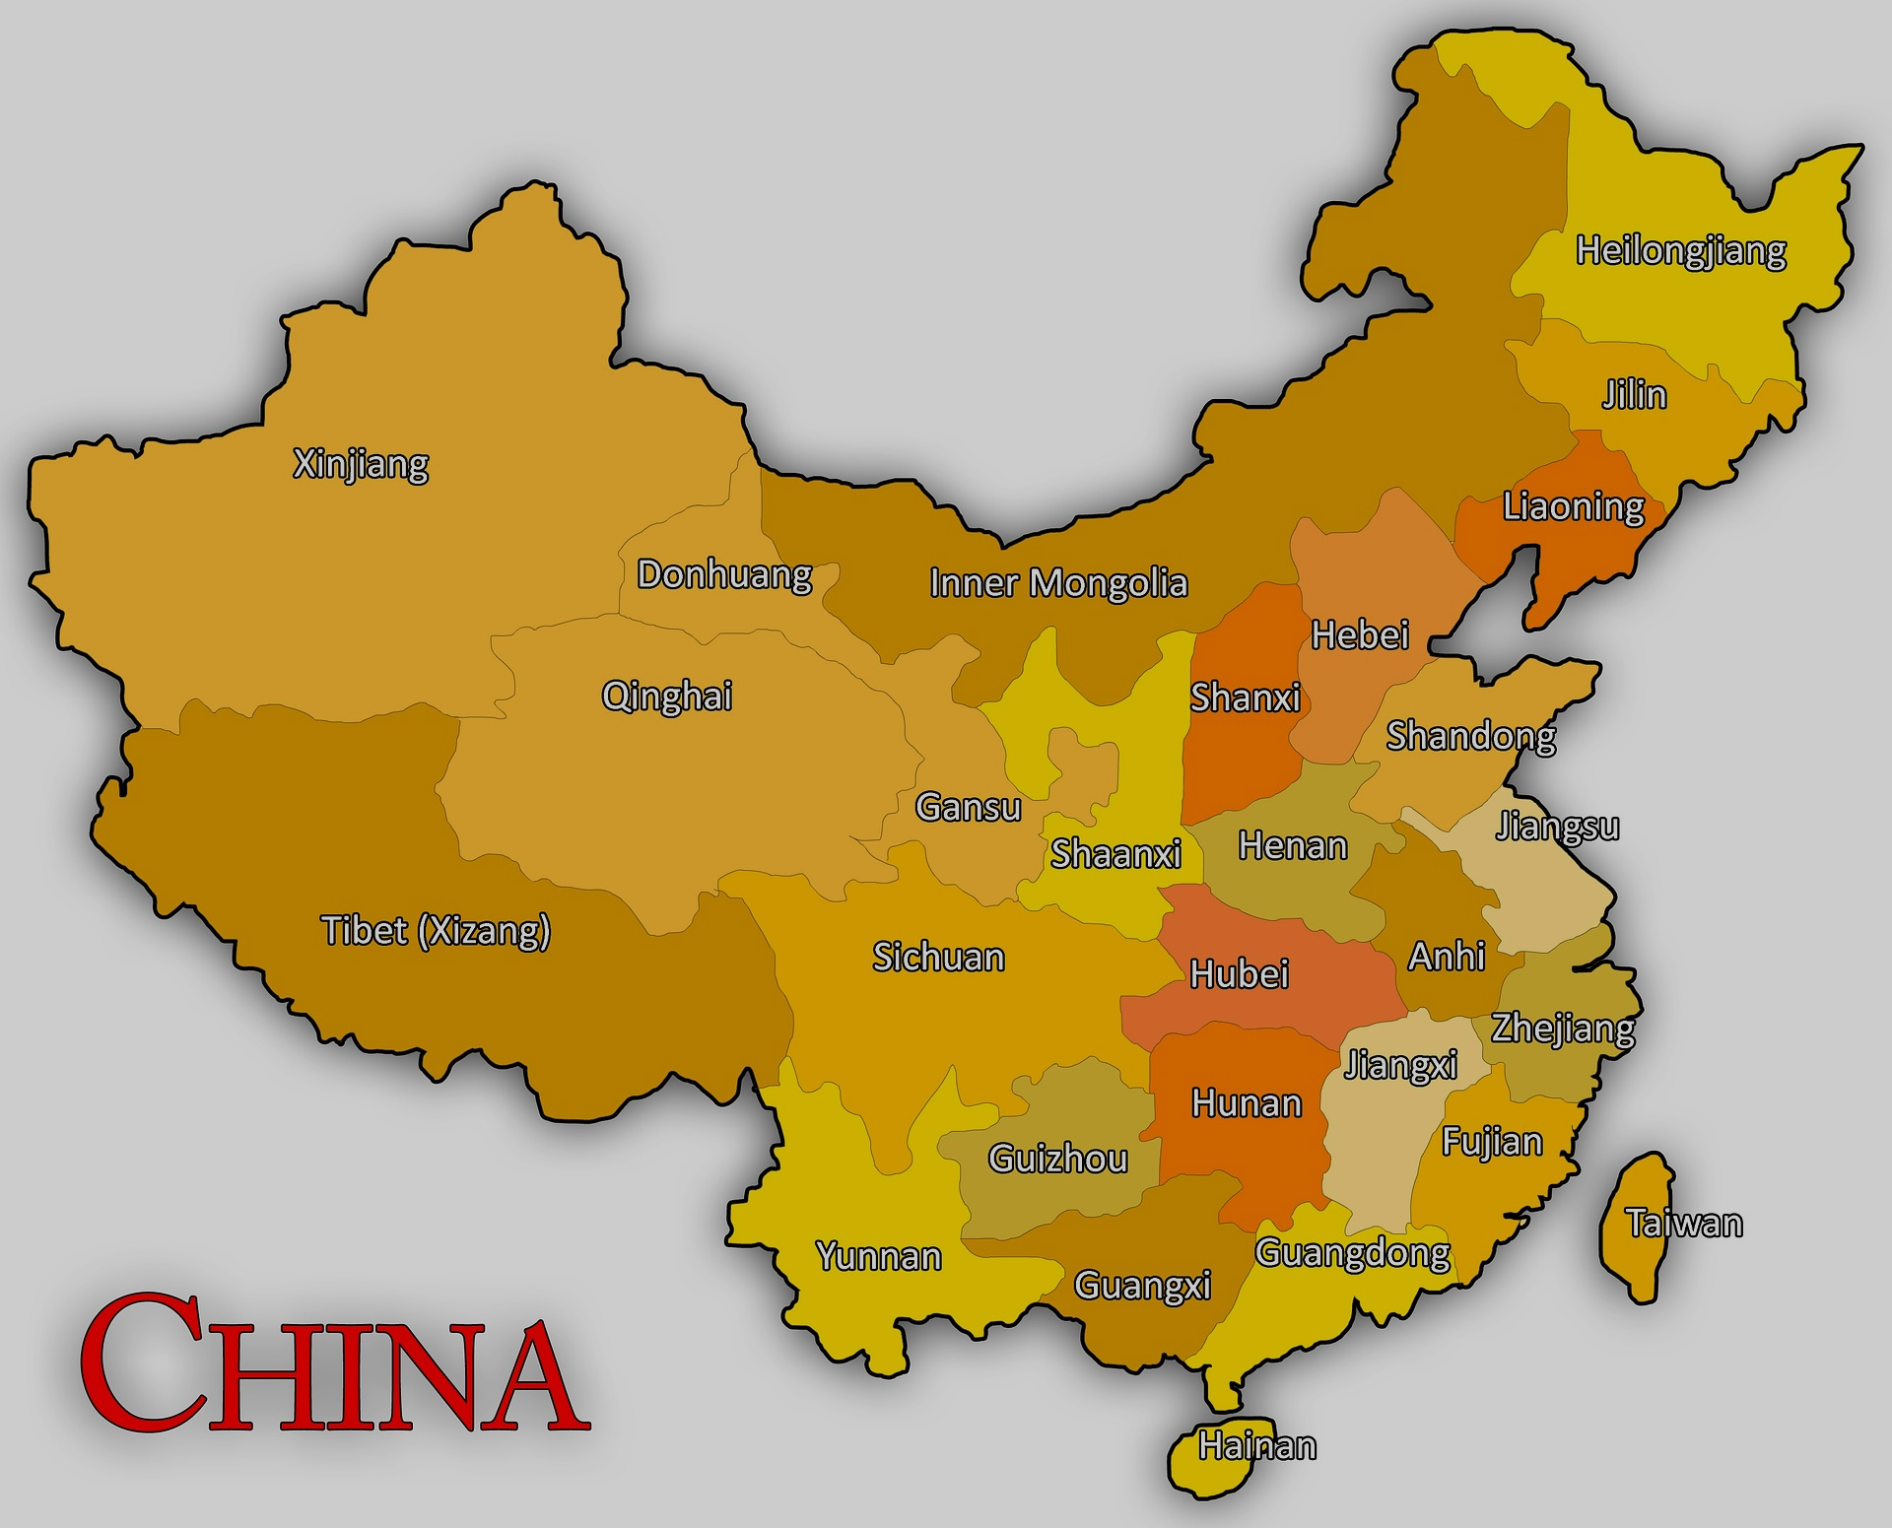
第3.3节分治算法和递推关系
Section 3.3: Divide-and-Conquer Algorithms and Recurrence Relations
Notes:
不讲

Slide 52
分治算法
定义:分治算法通过将一个问题划分成较小规模的同一个问题的一个或多个实例, 然后用这些小问题的解来处理这个问题以找到初始问题的解, 这当中也许会需要一些额外的工作.
例:
  二分搜索, 把对一个元素在表中的搜索归约为对该元素在长度减半的表中的搜索. 然后继续使用这种分解直到表中只剩一个元素.
  归并排序, 把表划分为相等大小的两半且分别对每一半进行排序. 然后将两个排好序的半表归并.
  备注:本节内容自学.

Slide 53
第3.4节生成函数
Section 3.4: Generating Functions

Slide 54
1
生成函数
2
计数问题与生成函数
3
常见的有用的生成函数
知识要点
4
使用生成函数求解递推关系
5
使用生成函数证明恒等式

Slide 55
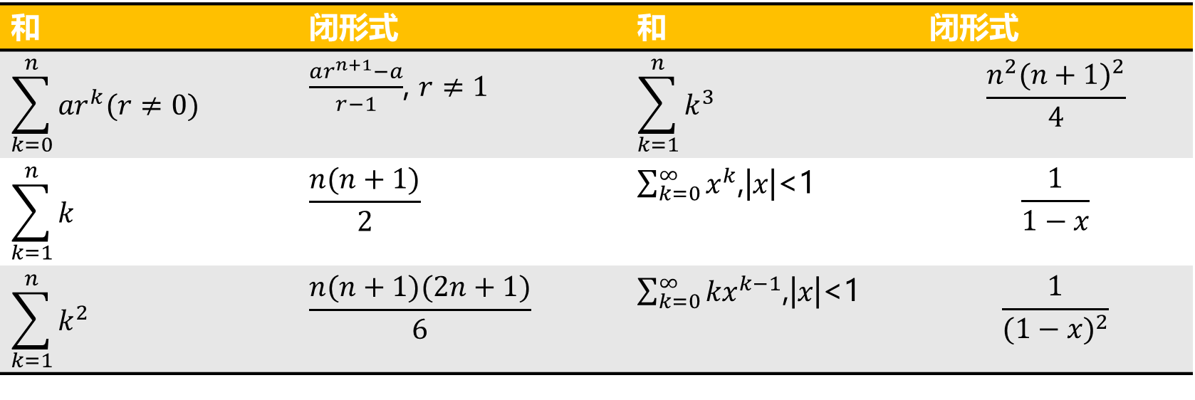
本节用得上的基础知识
一些有用的求和公式
和 | 闭形式 | 和 | 闭形式
$$\sum_{k=0}^{n}{{ar}^{k}(r≠0)}$$ | $\frac{ar^{n+1}−a}{r−1}$, $r≠1$ | $$\sum_{k=1}^{n}{k^{3}}$$ | $$\frac{n^{2}{(n+1)}^{2}}{4}$$
$$\sum_{k=1}^{n}{k}$$ | $$\frac{n(n+1)}{2}$$ | $\sum_{k=0}^{∞}{x^{k}}$,|$x$|<1 | $$\frac{1}{1−x}$$
$$\sum_{k=1}^{n}{k^{2}}$$ | $$\frac{n(n+1)(2n+1)}{6}$$ | $\sum_{k=0}^{∞}{{kx}^{k−1}}$,|$x$|<1 | $$\frac{1}{{(1−x)}^{2}}$$

Slide 56
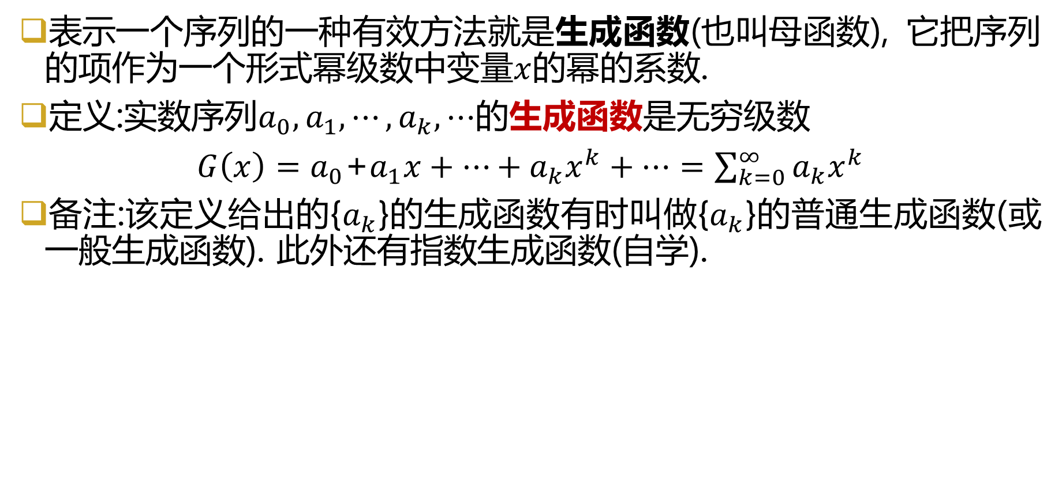
生成函数
表示一个序列的一种有效方法就是生成函数(也叫母函数), 它把序列的项作为一个形式幂级数中变量$x$的幂的系数.
定义:实数序列$a_{0},a_{1},⋯,a_{k},⋯$的生成函数是无穷级数
$G\left(x\right)=a_{0}$+$a_{1}x+⋯+a_{k}x^{k}+⋯=\sum_{k=0}^{∞}{a_{k}x^{k}}$
备注:该定义给出的{$a_{k}$}的生成函数有时叫做{$a_{k}$}的普通生成函数(或一般生成函数). 此外还有指数生成函数(自学).

Slide 57
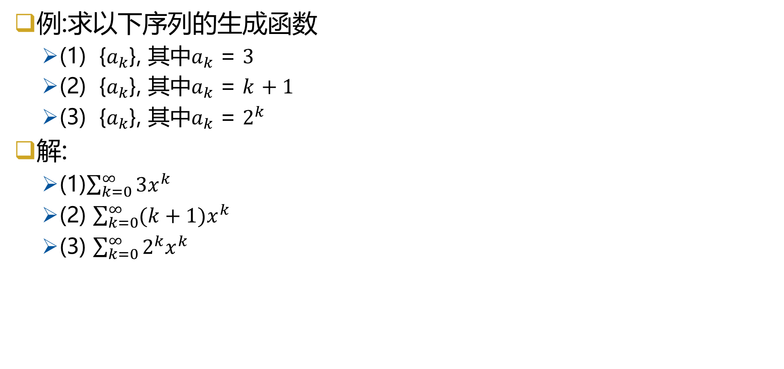
生成函数
例:求以下序列的生成函数
  (1) {$a_{k}$}, 其中$a_{k}$ = 3
  (2) {$a_{k}$}, 其中$a_{k}$ = $k$ + 1
  (3) {$a_{k}$}, 其中$a_{k}$ = $2^{k}$
解:
  (1)$\sum_{k=0}^{∞}{3x^{k}}$
  (2) $\sum_{k=0}^{∞}{(k+1)x^{k}}$
  (3) $\sum_{k=0}^{∞}{2^{k}x^{k}}$

Slide 58

生成函数
对于一个有限序列该如何求生成函数呢？
通过设置$a_{n+1}=0,a_{n+2}=0$等, 把一个有限序列$a_{0},a_{1},⋯,a_{n}$扩充成一个无限序列, 就可以定义一个实数的有限序列的生成函数. 这个无限序列 {$a_{n}$} 的生成函数$G\left(x\right)$是一个$n$次多项式, 因为当$j>n$时没有形如$a_{j}x^{j}$的项出现, 即:
$G\left(x\right)=a_{0}$+$a_{1}x+⋯+a_{n}x^{n}$

Slide 59

生成函数
例:序列1,1,1,1,1,1的生成函数是多少?
解:
  1,1,1,1,1,1的生成函数是$1+x+x^{2}+x^{3}+x^{4}+x^{5}$.
  $\frac{x^{6}−1}{x−1}=1+x+x^{2}+x^{3}+x^{4}+x^{5}$, 其中$x≠1.$
  因此, $G\left(x\right)$= ($x^{6}−1$)/($x−1$)是序列1,1,1,1,1,1 的生成函数, 因为$x$的幂只在生成函数的序列项中使用, 我们不必担心$G\left(1\right)$没有被定义.
    (前面基础知识, 等比序列的求和公式$\sum_{j=1}^{n}{ar^{j}=\frac{ar^{n}−a}{r−1},r≠1}$)

Slide 60

生成函数
例:序列1,1,1,1,…的生成函数是多少?
解:1,1,1,1,…的生成函数是$f$($x$)=$\frac{1}{1−x}$.
因为 $\frac{1}{1−x}$=1+$x$+$x^{2}$+$x^{3}$+…, 对于|$x$|<1.
    (前面基础知识, $\sum_{j=0}^{∞}{x^{j}=\frac{1}{1−x},\left|x\right|<1}$)

Slide 61

生成函数
例:序列${1,a,a}^{2},a^{3},…$的生成函数是多少?
解:${1,a,a}^{2},a^{3},…$的生成函数是 $f$($x$)=$\frac{1}{1−ax}$.
因为 $\frac{1}{1−ax}$=1+ $ax$+${(ax)}^{2}$+${(ax)}^{3}$+…, 对于|$ax$|<1.
    (前面基础知识, $\sum_{j=0}^{∞}{{(ax)}^{j}=\frac{1}{1−ax},\left|ax\right|<1}$)

Slide 62

生成函数
接下来, 我们考虑两个生成函数如何相加和相乘, 其证明可以通过微积分相关知识完成.
定理：令$f\left(x\right)=\sum_{k=0}^{∞}{a_{k}x^{k}}$，$g\left(x\right)=\sum_{k=0}^{∞}{b_{k}x^{k}，}$那么
$$f\left(x\right)+g\left(x\right)=\sum_{k=0}^{∞}{(a_{k}+b_{k})x^{k}}$$
$$f\left(x\right)g\left(x\right)=\sum_{k=0}^{∞}{(\sum_{j=0}^{k}{a_{j}}b_{k−j}{)x}^{k}}$$
备注: 只有当幂级数在一个区间收敛才有效. 如何证明涉及微积分知识, 自学.

Slide 63

生成函数
例:已知$f\left(x\right)=\frac{1}{{(1−x)}^{2}}$, 求解$f\left(x\right)=\sum_{k=0}^{∞}{a_{k}x^{k}}$中的系数.
解:$根据前面的例题可知\frac{1}{1−x}\text{=}\text{1}+x+x^{2}+x^{3}+\text{...}$
那么根据生成函数的相乘定理可得$f\left(x\right) = \frac{1}{{(1−x)}^{2}}$ = $\sum_{k=0}^{∞}{(\sum_{j=0}^{k}{1}∗1{)x}^{k} = }\sum_{k=0}^{∞}{(k+1{)x}^{k}}$.
思考:$f\left(x\right)=\frac{1}{{(1−x)}^{3}}$, $f\left(x\right)=\frac{1}{{(1−x)}^{4}}$, …, $f\left(x\right)=\frac{1}{{(1−x)}^{n}}$时, $f\left(x\right)=\sum_{k=0}^{∞}{a_{k}x^{k}}$中的系数分别为多少?

Slide 64

生成函数
二项式系数($\begin{matrix}u \\ k\end{matrix})中$，$u$为正整数，$k$满足0$≤k≤u.$ 现在我们扩展广义二项式系数(又称牛顿二项式系数)
定义:$u$是实数且$k$是非负整数. 那么广义二项式系数($\begin{matrix}u \\ k\end{matrix})$定义为
($\begin{matrix}u \\ k\end{matrix})$=$\left\{\begin{matrix}\frac{u\left(u−1\right)\left(u−2\right)…(u−k+1)}{k!},k>0 \\ 1，k=0\end{matrix}\right.$
(前面$的基础知识,C\left(n,r\right)=\left(\begin{matrix}n \\ r\end{matrix}\right)=\frac{n!}{r!\left(n−r\right)!}$)
Notes:
原来的二项式系数中n要求为非负整数。现在u只要是实数就行。

Slide 65

生成函数
例:求以下广义二项式系数($\begin{matrix}−2 \\ 3\end{matrix})$， ($\begin{matrix}1/2 \\ 4\end{matrix})$， ($\begin{matrix}−9 \\ 0\end{matrix})$, 的值
解: ($\begin{matrix}−2 \\ 3\end{matrix})$=$\frac{(−2)∗(−3)∗(−4)}{3!}$=-4
($\begin{matrix}1/2 \\ 4\end{matrix})$=$\frac{(1/2)∗(1/2−1)∗(1/2−2)∗(1/2−3)}{4!}$=$\frac{−5}{128}$
($\begin{matrix}−9 \\ 0\end{matrix})$=1

Slide 66

生成函数
根据广义二项式系数，对应定义广义二项式定理.
定义:$x$是实数且其绝对值小于1, $u$是实数, 那么
$${(1+x)}^{u}=\sum_{k=0}^{∞}{(\begin{matrix}u \\ k\end{matrix}})x^{k}$$
前面的基础知识:
${(x+y)}^{n}=\sum_{j=0}^{n}{\left(\begin{matrix}n \\ j\end{matrix}\right)x^{n−j}y^{j}=}\left(\begin{matrix}n \\ 0\end{matrix}\right)x^{n}+\left(\begin{matrix}n \\ 1\end{matrix}\right)x^{n−1}y^{1}+⋯+\left(\begin{matrix}n \\ n−1\end{matrix}\right)x^{1}y^{n−1}$+$\left(\begin{matrix}n \\ n\end{matrix}\right)y^{n}$
Notes:
类似地，原来二项式定理中n为非负整数，现在u是实数就行。

Slide 67

生成函数
常见的有用的生成函数如下:
G(x) | $$a_{k}$$ | G(x) | $$a_{k}$$
$${(1+x)}^{n}=\sum_{k=0}^{n}{C\left(n,k\right)x^{k}}$$ =$1+C\left(n,1\right)x+C\left(n,2\right)x^{2}+…+x^{n}$ | $$C\left(n,k\right)$$ | $\frac{1−x^{n+1}}{1−x}$=$\sum_{k=0}^{n}{x^{k}}$=$1+x+x^{2}+…+x^{n}$ | $$如果k≤n,\text{则}为\text{1}\text{;}$$ $$\text{否则为}\text{0}$$
$${(1+ax)}^{n}=\sum_{k=0}^{n}{C\left(n,k\right)a^{k}x^{k}}$$ $$\text{=}1+C\left(n,1\right)ax+C\left(n,2\right){a^{2}x}^{2}+…+a^{n}x^{n}$$ | $$C\left(n,k\right)a^{k}$$ | $\frac{1}{1−x}$=$\sum_{k=0}^{∞}{x^{k}}$=$1+x+x^{2}+…$ | $$1$$
$${(1+x^{r})}^{n}=\sum_{k=0}^{n}{C\left(n,k\right)x^{rk}}$$ $$\text{=}1+C\left(n,1\right)x^{r}+C\left(n,2\right)x^{2r}+…+x^{rn}$$ | $如果r|k,$则$C$($n$,$k$/$r$); 否则为0 | $\frac{1}{1−ax}$=$\sum_{k=0}^{∞}{{a^{k}x}^{k}}$=$1+ax+{a^{2}x}^{2}+…$ | $$a^{k}$$
【r|k下章节的基础知识,表示k除以r等于一个整数】

Slide 68

生成函数
常见的有用的生成函数如下(续):
G(x) | $$a_{k}$$ | G(x) | $$a_{k}$$
$\frac{1}{1−x^{r}}$=$\sum_{k=0}^{∞}{x^{rk}}$=$1+x^{r}+x^{2r}+…$ | $$如果r|k,\text{则}为\text{1}\text{;}$$ $$\text{否则为}\text{0}$$ | $\frac{1}{{(1+x)}^{n}}$=$\sum_{k=0}^{∞}{{C(n+k−1,k){(−1)}^{k}x}^{k}}$=$1−C\left(n,1\right)x+C\left(n+1,2\right)x^{2}−…$ | ${(−1)}^{k}C(n+k−1,k)$=${(−1)}^{k}C(n+k−1,n−1)$
$\frac{1}{{(1−x)}^{2}}$=$\sum_{k=0}^{∞}{{(k+1)x}^{k}}$=$1+2x+{3x}^{2}+…$ | $k+$1 | $\frac{1}{{(1−ax)}^{n}}$=$\sum_{k=0}^{∞}{{C(n+k−1,k)a^{k}x}^{k}}$=$1+C\left(n,1\right)ax+C(n+1,2)a^{2}x^{2}+…$ | $C(n+k−1,k)a^{k}\text{=}C(n+k−1,n−1)$ $a^{k}$
$\frac{1}{{(1−x)}^{n}}$=$\sum_{k=0}^{∞}{{C(n+k−1,k)x}^{k}}$=$1+C(n,1)x+C(n+1,2)x^{2}+…$ | $C(n+k−1,k)$= $$C(n+k−1,n−1)$$

Slide 69


计数问题和生成函数
生成函数可以用于求解各种计数问题. 特别地, 他们可以用于计数各种类型的组合数.
例:有$n$种不同的物体, 分别为$I_{1},$ $I_{2},$ ${⋯, I}_{n},$ 每个物体只有一件. 求取$r$个物体的方案数.
解:每种物体的生成函数都是($x^{0}$ + $x^{1}$)，那么$n$种物体的生成函数就是${(1+x)}^{n}=\sum_{k=0}^{n}{C(n,k)}x^{k}.$ 因此取$r$个物体, 则$k$=$r$, 系数为$C\left(n,r\right),$与之前学的不重复选择物体的一般组合的意义一致.

Slide 70


计数问题和生成函数
例:有$n$种不同的物体, 分别为$I_{1},$ $I_{2},$ ${⋯, I}_{n},$ 每个物体可以取任意件. 求取$r$个物体的方案数.
解:每种物体的生成函数都是($x^{0}$ + $x^{1}$+$x^{2}+⋯$)，那么$n$种物体的生成函数就是${(1\text{ + }x^{1}\text{+}x^{2}+⋯)}^{n}=\frac{1}{{(1−x)}^{n}}=\sum_{k=0}^{∞}{{C(n+k−1,k)x}^{k}}.$ 因此取$r$个物体, 则$k$=$r$, 系数为$C\left(n+r−1,r\right),$与之前学的可重复选择物体的组合的意义一致.

Slide 71

计数问题和生成函数
例:求$e_{1}$ + $e_{2}$ + $e_{3}$ = 17的解的个数, 其中$e_{1}$, $e_{2}$, $e_{3}$都是非负整数, 且2 ≤ $e_{1}$≤ 5, 3 ≤ $e_{2}$ ≤ 6, 4 ≤ $e_{3}$ ≤ 7.
解:具有以上限制的解的个数是($x^{2}$ + $x^{3}$ + $x^{4}$ + $x^{5}$) ($x^{3}$ + $x^{4}$ + $x^{5}$+ $x^{6}$) ($x^{4}$ + $x^{5}$+ $x^{6}$+ $x^{7}$)中展开式$x^{17}$的系数. 这是因为我们在乘积中得到等于$x^{17}$的项是通过在第一个和中取项$x^{e_{1}}$, 在第二个和中取项$x^{e_{2}}$, 在第三个和中取项$x^{e_{3}}$, 其中幂指数$e_{1}$, $e_{2}$, $e_{3}$满足$e_{1}$ + $e_{2}$ + $e_{3}$= 17和给出的限制. 很容易看出$x^{17}$的系数是3(4,6,7表示第一项中取$x^{4}$, 第二项中取$x^{6}$, 第三项中取$x^{7}$; 5,5,7; 5,6,6), 因此存在3个解.

Slide 72



计数问题和生成函数
另一种计算方式:
  ($x^{2}$ + $x^{3}$ + $x^{4}$ + $x^{5}$) ($x^{3}$ + $x^{4}$ + $x^{5}$+ $x^{6}$) ($x^{4}$ + $x^{5}$+ $x^{6}$+ $x^{7}$) =$x^{9}{(\text{1}+x+x^{2}+x^{3})}^{3}$
  求展开式$x^{17}$的系数, 那么相当于求${(\text{1+}x+x^{2}+x^{3})}^{3}$展开式$x^{8}$的系数.
  ${(\text{1+}x+x^{2}+x^{3})}^{3}$=$\frac{{(1−x^{4})}^{3}}{{(1−x)}^{3}}$=$\frac{(1−3x^{4}+3x^{8}−x^{12})}{{(1−x)}^{3}}$=$\frac{1}{{(1−x)}^{3}}$+$\frac{−3x^{4}}{{(1−x)}^{3}}$+$\frac{3x^{8}}{{(1−x)}^{3}}$+$\frac{−x^{12}}{{(1−x)}^{3}}$
  其中$\frac{1}{{(1−x)}^{3}}$=$\sum_{k=0}^{∞}{c(2+k,k)x^{k}}$=$\sum_{k=0}^{∞}{c(2+k,2)x^{k}}.$ 我们要找的是$x^{8}$的系数, 即$k$=8, 因此$c$(2+8,2)=45.
  其中$\frac{−3x^{4}}{{(1−x)}^{3}}$=$−3x^{4}\sum_{k=0}^{∞}{c(2+k,k)x^{k}}$=$−3x^{4}\sum_{k=0}^{∞}{c(2+k,2)x^{k}}$. 我们要找的是$x^{4}$的系数, 即$k$=4, 因此$−3∗c$(2+4,2)=-45.
  其中$\frac{3x^{8}}{{(1−x)}^{3}}$=$3x^{8}\sum_{k=0}^{∞}{c(2+k,k)x^{k}}$=$3x^{8}\sum_{k=0}^{∞}{c(2+k,2)x^{k}}$. 我们要找的是$x^{0}$的系数, 即$k$=0, 因此$3∗c$(2+0,2)=3.
  其他剩余的一项不可能出现$x^{8}$的项，因此最后结果为45-45+3=3.

Slide 73

计数问题和生成函数
例:将8块相同的饼干分给3个不同的孩子，如果每个孩子至少收到2块最多不超过4块饼干, 那么有多少种不同的分配方式?
解:具有以上限制的解的个数是($x^{2}$ + $x^{3}$ + $x^{4}$) ($x^{2}$ + $x^{3}$ + $x^{4}$) ($x^{2}$ + $x^{3}$ + $x^{4}$)中展开式$x^{8}$的系数. 很容易看出$x^{8}$的系数是6(224; 233; 242; 323; 332; 422), 因此存在6个解.

Slide 74

计数问题和生成函数
另一种计算方式:
  ($x^{2}$ + $x^{3}$ + $x^{4}$) ($x^{2}$ + $x^{3}$ + $x^{4}$) ($x^{2}$ + $x^{3}$ + $x^{4}$) =$x^{6}{(\text{1+}x+x^{2})}^{3}$
  那么相当于求 ${(\text{1+}x+x^{2})}^{3}$展开式$x^{2}$的系数.
  ${(\text{1+}x+x^{2})}^{3}$=$\frac{{(1−x^{3})}^{3}}{{(1−x)}^{3}}$=$\frac{(1−3x^{3}+3x^{6}+x^{9})}{{(1−x)}^{3}}$
  $\frac{(1−3x^{3}+3x^{6}+x^{9})}{{(1−x)}^{3}}$=$\frac{1}{{(1−x)}^{3}}$+$\frac{−3x^{3}}{{(1−x)}^{3}}$+$\frac{3x^{6}}{{(1−x)}^{3}}$+$\frac{x^{9}}{{(1−x)}^{3}}$
  其中$\frac{1}{{(1−x)}^{3}}$=$\sum_{k=0}^{∞}{c(2+k,k)x^{k}}$=$\sum_{k=0}^{∞}{c(2+k,2)x^{k}}$
  我们要找的是$x^{2}$的系数, 即$k$=2, 因此$c$(2+2,2)=6.
  其他剩余的三项不可能出现$x^{2}$的项，因此最后结果为6.

Slide 75

使用生成函数求解递推关系
例:使用生成函数求解递推关系$a_{k}=3a_{k−1,} k=1,2,3…,a_{0}=2$
解:
  设$G(x)$是序列{$a_{k}$}的生成函数，即$G(x)$=$\sum_{k=0}^{∞}{a_{k}x^{k}}$
  则$xG(x)$=$\sum_{k=0}^{∞}{a_{k}x^{k+1}}$=$\sum_{k=1}^{∞}{a_{k−1}x^{k}}$
  那么$G(x)$-3$xG(x)$=$\sum_{k=0}^{∞}{a_{k}x^{k}}$-3$\sum_{k=1}^{∞}{a_{k−1}x^{k}}$
  =$a_{0}$+$\sum_{k=1}^{∞}{a_{k}x^{k}}$-$\sum_{k=1}^{∞}{{\text{3}a}_{k−1}x^{k}}$
  =$a_{0}$+$\sum_{k=1}^{∞}{{(a}_{k}}$-3$a_{k−1}{)x}^{k}$
  =$a_{0}$=2
  在上述求解过程中, $G(x)$-3$xG(x)$= (1-3$x$)$G(x)$=2
  因此, $G(x)$=$\frac{2}{1−3x}$

Slide 76


使用生成函数求解递推关系
解(续):
  $G(x)$=$\frac{2}{1−3x}$=2$\sum_{k=0}^{∞}{{3^{k}x}^{k}}$=$\sum_{k=0}^{∞}{{{2×3}^{k}x}^{k}}$
  所以递推关系$a_{k}={2×3}^{k}$

Slide 77


使用生成函数证明恒等式
例:使用生成函数证明$\sum_{k=0}^{n}{{C\left(n,k\right)}^{2}}$= $C$(2$n$,$n$)其中$n$为正整数
解:
  根据二项式定理${(x+y)}^{n}=\sum_{k=0}^{n}{\left(\begin{matrix}n \\ k\end{matrix}\right)x^{n−k}y^{k}}$, ${(1+x)}^{2n}$=$\sum_{k=0}^{2n}{\left(\begin{matrix}2n \\ k\end{matrix}\right)x^{2n−k}1^{k}},$注意到$k$=$n$时, $C$(2$n$,$n$)是${(1+x)}^{2n}$中$x^{n}的系数$.
  另一方面, ${(1+x)}^{2n}$= ${{((1+x)}^{n})}^{2}$=${[C\left(n,0\right)+C\left(n,1\right)x+…+C\left(n,n\right)x^{n}]}^{2}$
  在上等式中$x^{n}$的系数为$C(n,0)C(n,n)$+$C(n,1)C(n,n−1)$+$C(n,2)C(n,n−2)$+…+$C(n,n)C(n,0)$=$\sum_{k=0}^{n}{{C\left(n,k\right)}^{2}}$, 因为$C(n,n−k)=C(n,k).$
  由于$C(2n,n)$和$\sum_{k=0}^{n}{{C\left(n,k\right)}^{2}}$都表示${(1+x)}^{2n}$中$x^{n}的系数$, 所以他们一定相等.
  得证.

Slide 78

3.4 课后作业
1. 求关于下面每个序列生成函数的直接表达式. (用最明显的选择设定每个序列初始项的形式)
  a) 0, 2, 2, 2, 2, 2, 2, 0, 0, 0, 0, 0, …
  b) 0, 0, 0, 1, 1, 1, 1, 1, 1, …
  c) 0, 1, 0, 0, 1, 0, 0, 1, 0, 0, 1, …
  d) 2, 4, 8, 16, 32, 64, 128, 256, …
  e) $\left(\begin{matrix}7 \\ 0\end{matrix}\right)$, $\left(\begin{matrix}7 \\ 1\end{matrix}\right),\left(\begin{matrix}7 \\ 2\end{matrix}\right),…, \left(\begin{matrix}7 \\ 0\end{matrix}\right)$, 0, 0, 0, 0, 0, …
  f) 2, -2, 2, -2, 2, -2, 2, -2, …
  g) 1, 1, 0, 1, 1, 1, 1, 1, 1, 1, 1, 1, …
  h) 0, 0, 0, 1, 2, 3, 4, …

Slide 79

3.4 课后作业
2. 求出下面每个函数的幂级数中$x^{10}$的系数.
  a) ${({1+x}^{5}+x^{10}+x^{15}+…)}^{3}$
  b) ${(x^{3}+x^{4}+x^{5}+x^{6}+x^{7}…)}^{3}$
  c) ($x^{4}+x^{5}+x^{6})(x^{3}+x^{4}+x^{5}+x^{6}+x^{7})$($1+x+{x^{2}+x}^{3}+x^{4}+…$)
  d) (${x^{2}+x}^{4}+x^{6}+x^{8}+…)({x^{3}+x}^{6}+x^{9}+…$)(${x^{4}+x}^{8}+x^{12}+…$)
  e) (${{1+x}^{2}+x}^{4}+x^{6}+x^{8}+…)({{1+x}^{4}+x}^{8}+x^{12}+…$)(${{1+x}^{6}+x}^{12}+x^{18}+…$)

Slide 80

第3.5节 容斥
Section 3.5: Inclusion-Exclusion

Slide 81
1
容斥
2
容斥的例子
知识要点

Slide 82

容斥原理
在前面相关章节中证明了两个集合A和B的并集中的元素数是这些集合的元素数之和减去其交集的元素数, 即:
$$\left|A∪B\right|=\left|A\right|+\left|B\right|−\left|A∩B\right|$$
这个关于两个集合并集中元素数的公式在计数问题中经常被使用. 例如以下例子:
Notes:
并集
交集

Slide 83


容斥原理
例:一个班有25个计算机专业的学生, 13个数学专业的学生, 8个同时主修计算机和数学的学生. 如果一个学生或者主修计算机, 或者主修数学, 或者同时主修计算机和数学. 那么这个班上有多少个学生？
解:设$A$为计算机专业的学生的集合, $B$为数学专业的学生的集合, 那么$A∩B$表示同时主修计算机和数学的学生的集合, 这个班上的学生的集合表示为$A∪B$, 所以 $\left|A∪B\right|=\left|A\right|+\left|B\right|−\left|A∩B\right|$ = 25 + 13 −8 = 30

Slide 84


容斥原理
三个集合A,B,C的并集可推广如下:
$\left|A∪B∪C\right|=\left|A\right|+\left|B\right|+\left|C\right|−\left|A∩B\right|−\left|A∩C\right|$-$\left|B∩C\right|+\left|A∩B∩C\right|$

Slide 85

容斥原理
例:1232个学生选择了西班牙课, 879个学生选择了法语课, 114个学生选择了俄语课. 103个学生选择了西班牙课和法语课, 23个学生选择了西班牙课和俄语课, 14个学生选择了法语课和俄语课. 如果2092个学生中至少在这三门可中选1门, 有多少学生同时选了这三门课？
解:设S是选了西班牙课的学生的集合, F是选了法语课的学生的集合, R是选了俄语课的学生的集合, 根据题目可知|S| = 1232, |F| = 879, |R| = 114, |S$∩$F| = 103, |S$∩$R| = 23, |F$∩$R| = 14, |S∪F∪R| = 23. 因为|S $∪$F $∪$R| = |S|+ |F|+ |R| − |S $∩$F| − |S $∩$R| − |F $∩$R| + |S $∩$F $∩$R|, 所以存在如下关系2092 = 1232 + 879 + 114 −103 −23 −14 + |S $∩$F $∩$R|. 那么|S $∩$F $∩$R| =7, 即7个学生同时选了这三门课. 其形象化如下所示:

Slide 86

容斥原理
解(续):
选了西班牙语, 法语, 俄语的学生的集合

Slide 87

容斥原理
定理(容斥原理):设$A_{1}$, $A_{2}$, …, $A_{n}$是有穷集. 那么:
$\left|A_{1}∪A_{2}{∪⋯∪A}_{n}\right|=\sum_{1≤i≤n}{\left|A_{i}\right|}−\sum_{1≤i<j≤n}{\left|A_{i}{∩A}_{j}\right|}$+$\sum_{1≤i<j<k≤n}{\left|A_{i}{∩A}_{j}∩a_{k}\right|}−⋯+{(−1)}^{n+1}\left|A_{1}{∩A}_{2}∩⋯∩a_{n}\right|$
计算$n$个集合的并集大小时, 需要将$n$个集合的元素个数相加，然后减去所有两个集合交集的元素个数，然后加上所有三个集合交集的个数，如此下去，直到所有集合的交集. 其中, 奇数集合个数时是加法，偶数集合个数时是减法.

Slide 88

容斥原理
例:求4个集合的并集中的元素数给出一个公式
解:根据容斥原理可知
|$A_{1}$∪$A_{2}$∪$A_{3}$∪$A_{4}$|
=|$A_{1}$|+|$A_{2}$|+|$A_{3}$|+|$A_{4}$|
-|$A_{1}$∩$A_{2}$|-|$A_{1}$∩$A_{3}$|-|$A_{1}$∩$A_{4}$|-|$A_{2}$∩$A_{3}$|-|$A_{2}$∩$A_{4}$|-|$A_{3}$∩$A_{4}$|
+|$A_{1}$∩$A_{2}$∩$A_{3}$|+|$A_{1}$∩$A_{2}$∩$A_{4}$|+|$A_{1}$∩$A_{3}$∩$A_{4}$|+|$A_{2}$∩$A_{3}$∩$A_{4}$|
-| $A_{1}$∩$A_{2}$∩$A_{3}$∩$A_{4}$|
注意以上共包含15个不同的项($n$个元素的集合中，非空子集数为$2^{n}−$1个)

Slide 89
3.5 课后作业
1. 一项调查显示在美国96%的家庭中至少有1台电视机, 98%的家庭有电话, 95%的家庭有电话且至少有1台电视机. 在美国有百分之几的家庭既没有电话又没有电视机？
2. 一个学校有507, 292, 312和344个学生分别选了微积分, 离散数学, 数据结构或程序设计语言课, 且只有14人选了微积分和数据结构课, 213人选了微积分和程序设计语言课, 211人选了离散数学和数据结构课, 43人选了离散数学和程序设计语言课, 没有学生同时选微积分和离散数学课, 也没有学生同时选了数据结构和程序设计语言课. 问有多少学生选择微积分, 离散数学, 数据结构或程序设计语言课？

Slide 90
第3.6节 容斥原理的应用
Section 3.6: Applications of Inclusion-Exclusion

Slide 91
1
映上函数的个数
2
错位排序
知识要点

Slide 92

容斥原理的另一种形式
常用于求解在一个集合中的元素数, 使得这些元素不具有$n$个性质$P_{1}$, $P_{2}$, $P_{3}$，…, $P_{n}$中的任何一条性质: 设$A_{i}$是具有性质$P_{i}$的元素的子集. 具有所有这些性质$P_{i_{1}},P_{i_{2}}$,…${,P}_{i_{k}}$的元素数记为$N$($P_{i_{1}}P_{i_{2}}$…$P_{i_{k}}$). 用集合的术语写这些等式有
$$|A_{i_{1}}\text{∩}A_{i_{2}}{\text{∩}\text{...}\text{∩}A}_{i_{k}}|=N(P_{i_{1}}P_{i_{2}}…P_{i_{k}})$$
如果不具有$n$个性质$P_{1},P_{2}$,…${,P}_{n}中$的任何一个元素记为$N$(${P_{1}}^{′}{P_{2}}^{′}$…${P_{n}}^{′}$)，集合中的元素数为$N$, 那么有
$N$(${P_{1}}^{′}{P_{2}}^{′}$…${P_{n}}^{′}$)=$N$- $|A_{1}∪A_{2}{∪\text{...}∪A}_{n}|$

Slide 93

容斥原理的另一种形式
根据容斥原理，
$N$(${P_{1}}^{′}{P_{2}}^{′}$…${P_{n}}^{′}$)=$N$- $\left|A_{1}∪A_{2}{∪\text{...}∪A}_{n}\right|$
=$N$-$\sum_{1≤i≤n}{N\text{(}P_{i}\text{) }}+\sum_{1≤i<j≤n}{N\text{(}P_{i}P_{j}\text{) }}$-$\sum_{1≤i<j<k≤n}{N\text{(}P_{i}P_{j}P_{k}\text{) }}$+…+${(−1)}^{n}$ $N$($P_{1}P_{2}$…$P_{n}$)

Slide 94

容斥原理的另一种形式
例:$x_{1}$+$x_{2}$+$x_{3}$=11有多少个整数解？其中$x_{1}$，$x_{2}$，$x_{3}$为非负整数，且$x_{1}≤3,x_{2}≤4$, $x_{3}≤6.$
解(方法1):
  用生成函数来求解具有以上限制的解的个数是($x^{0}+x^{1}+x^{2}+x^{3}$) ($x^{0}+x^{1}+x^{2}+x^{3}+x^{4}$) ($x^{0}+x^{1}+x^{2}+x^{3}+x^{4}+x^{5}+x^{6}$)中展开式$x^{11}$的系数.
  这是因为我们在乘积中得到等于$x^{11}$的项是通过在第一个和中取项$x^{e_{1}}$, 在第二个和中取项$x^{e_{2}}$, 在第三个和中取项$x^{e_{3}}$, 其中幂指数$e_{1}$, $e_{2}$, $e_{3}$满足$e_{1}$ + $e_{2}$ + $e_{3}$ = 11和给出的限制.
  它等于$\frac{(1−x^{4})}{(1−x)}\frac{(1−x^{5})}{(1−x)}\frac{(1−x^{7})}{(1−x)}$=$\frac{−x^{16}+x^{11}+x^{12}−x^{7}+x^{9}−x^{4}−x^{5}+1}{{(1−x)}^{3}}.$ 其中$\frac{1}{{(1−x)}^{3}}=\sum_{k=0}^{∞}{c(2+k,k)x^{k}}$=$\sum_{k=0}^{∞}{c(2+k,2)x^{k}}$.
  综上所述, $x^{k}$中$k$值分别取无,0,无,4,2,7,6,11, 因此最终结果等于$C$(2,2)-$C$(6,2)+$C$(4,2)-$C$(9,2)-$C$(8,2)+$C$(13,2)=1-15+6-36-28+78=6.

Slide 95

容斥原理的另一种形式
例:$x_{1}$+$x_{2}$+$x_{3}$=11有多少个整数解？其中$x_{1}$，$x_{2}$，$x_{3}$为非负整数，且$x_{1}≤3,x_{2}≤4$, $x_{3}≤6.$
解(方法2):为了使用容斥原理, 令$P_{1}$为$x_{1}>3, P_{2}$为$x_{2}>4$, $P_{3}$为$x_{3}>6.$ 那么整数解的个数为 $N$(${P_{1}}^{′}{P_{2}}^{′}{P_{3}}^{′}$)=$N$-$N$($P_{1}$)- $N$($P_{2}$)- $N$($P_{3}$)+ $N$(${P_{1}P}_{2}$)+ $N$(${P_{1}P}_{3}$)+ $N$(${P_{2}P}_{3}$)- $N$(${{P_{1}P}_{2}P}_{3}$)
以上公式中，$N$=解的个数=$C$(3+11-1,11)=78
$N$($P_{1}$)=（具有$x_{1}≥4$解的个数）=$C$(3+7-1,7)=36
$N$($P_{2}$)=（具有$x_{2}≥5$解的个数）=$C$(3+6-1,6)=28
$N$($P_{3}$)=（具有$x_{3}≥7$解的个数）=$C$(3+4-1,4)=15

Slide 96

容斥原理的另一种形式
解(续):
$N$(${P_{1}P}_{2}$)=（具有 $x_{1}≥4 {且x}_{2}≥5$解的个数）=$C$(3+2-1,2)=6
$N$(${P_{1}P}_{3}$)=（具有 $x_{1}≥4 ，x_{3}≥7$解的个数）=$C$(3+0-1,0)=1
$N$(${P_{2}P}_{3}$)=（具有$x_{2}≥5，x_{3}≥7$解的个数）=0
$N$(${P_{1}P_{2}P}_{3}$)=（具有 $x_{1}≥4 ，x_{2}≥5，x_{3}≥7$解的个数）=0
因此, $N$(${P_{1}}^{′}{P_{2}}^{′}{P_{3}}^{′}$)=78-36-28-15+6+1+0-0=6

Slide 97

映上函数的个数
映上函数(或满射)的回顾:
一个从$A$到$B$的函数$f$称为映上函数, 当且仅当对于每个$b∈B,$
有元素$a∈A$使得$f\left(a\right)=b$
A
B
a
x
b
y
c
z
d
一个映上函数的示例

Slide 98

映上函数的个数
我们可以用容斥原理确定从$m$元素到$n$元素集合的映上函数的个数.
例:从6元素到3元素集合有多少个映上函数？
解:
  假定在陪域中的元素是$b_{1}$, $b_{2}$, $b_{3}$. 设$P_{1},P_{2}{,P}_{3}$分别是$b_{1}$, $b_{2}$, $b_{3}$不在函数值域中的性质.
  一个函数是映上的, 当且仅当它没有性质$P_{1},P_{2}{,P}_{3}$. 那么, $N$($P_{1}^{′}P_{2}^{′}P_{3}^{′}$)= $N$−[$N$($P_{1}$)+$N$($P_{2}$)+$N$($P_{3}$)]+[$N$($P_{1}P_{2}$)+$N$($P_{1}P_{3}$)+$N$($P_{2}P_{3}$)]−$N$($P_{1}P_{2}P_{3}$), 其中$N$表示从6元素到3元素集合的函数总数.

Slide 99

映上函数的个数
解(续):
  $N$=$3^{6}$,
  注意$N$($P_{i}$)是值域中不含$b_{i}$的函数的个数, 所以对于定义域中的每个元素的函数值有2种选择, 因此$N$($P_{i}$) =$2^{6}$, 此外这种项有$C$(3,1)个.
  注意$N(P_{i}P_{j})$是值域中不含$b_{i}$和$b_{j}$的函数的个数, 所以对于定义域中的每个元素的函数值有1中选择, 因此$N(P_{i}P_{j})$=$1^{6}$, 此外这种项有$C$(3,2)个.
  注意$N(P_{1}P_{2}P_{3})$= 0, 因为这个项是值域中不含$b_{1}$, $b_{2}$, $b_{3}$的函数的个数. 显然没有这样的函数.
  于是$N$($P_{1}^{′}P_{2}^{′}P_{3}^{′}$)= $3^{6}$ − $C$(3,1) ∙ $2^{6}$ + $C$(3,2) ∙ $1^{6}$ -0 = 540.

Slide 100

映上函数的个数
定理:设$m$和$n$是正整数, 满足$m$ ≥ $n$. 那么存在
$$n^{m}−C\left(n,1\right){\left(n−1\right)}^{m}+C\left(n,2\right){\left(n−2\right)}^{m}−…+{(−1)}^{n−1}C\left(n,n−1\right){\left(1\right)}^{m}$$
个从$m$元素集合到$n$元素集合的映上函数.

Slide 101

映上函数的个数
例:把5项工作分给4个不同的雇员，如果每个雇员至少分配1项工作，问有多少种方式？
解:把工作分配看做是从5个工作集合到4个雇员集合的函数. 每个雇员至少得到1项工作的分配对应于从工作到雇员集合的映上函数. 因此, 存在$4^{5}−$ $C$(4,1) $3^{5}$+$C$(4,2)$2^{5}$-$C$(4,3)$1^{5}$=240种方式来分配工作并使得每个雇员至少得到1项工作.

Slide 102

错位排序
定义:错位排序是指排列$n$个物体, 并使得没有一个物体在它的初始位置上
例:排列21453是否是12345的错位排序？21543是否是12345的错位排序？
解:
  排列21453是12345的错位排序, 因为没有任何一个数字在它原来的位置上.
  但是21543不是12345的错位排序, 因为数字4还留在它原来的位置上.

Slide 103

错位排序
$D_{n}表示n$个物体的错位排列数. 比如$D_{3}$=2. 因为123的错位排列有231和312两种.
定理:$n$元素集合的错位排列数是
$D_{n}$=$n!\left[1−\frac{1}{1!}+\frac{1}{2!}−…+{(−1)}^{n}\frac{1}{n!}\right]$

Slide 104

错位排序
定理:$n$元素集合的错位排列数是$D_{n}$=$n!\left[1−\frac{1}{1!}+\frac{1}{2!}−…+{(−1)}^{n}\frac{1}{n!}\right]$
证明:
  如果排列保持元素$i$不变，就设这个排列具有性质$P_{i}$. 那么, 错位排列数就是对于$i$=1,2,..., $n$,没有性质$P_{i}的$排列数, 记为
  $D_{n}$=$N$(${P_{1}}^{′}{P_{2}}^{′}{{…P}_{n}}^{′}$)=$N$-$\sum_{1≤i≤n}{N\text{(}P_{i}\text{) }}+\sum_{1≤i<j≤n}{N\text{(}P_{i}P_{j}\text{) }}$-$\sum_{1≤i<j<k≤n}{N\text{(}P_{i}P_{j}P_{k}\text{) }}$+…+${(−1)}^{n}$ $N$($P_{1}P_{2}$…$P_{n}$)
  在上述公式中$N$表示$n$个元素的排列数= $n$!
  根据乘积法则, $N\text{(}P_{i}\text{)}$=($n$-1)!
  类似地, $N\text{(}P_{i}P_{j}\text{)}$=($n$-2)!
  一般化来说$N\text{(}P_{i_{1}}P_{i_{2}}\text{…}P_{i_{m}}\text{)}$=($n$- $m$)!, 相当于在排列中保持元素$i_{1}$，$i_{2}$, ${…,i}_{m}这m$个元素不变的排列数，那么排列中的其他$n$- $m$个元素的位置可以任意安排.

Slide 105

错位排序
证明(续):
  由于存在$C$($n$, $m$)中方式从$n$个元素中选择$m$个元素保持这$m$个元素不变，那么有 $\sum_{1≤i≤n}{N\text{(}P_{i}\text{) }}$=$C$($n$,1)($n$-1)!
  $\sum_{1≤i<j≤n}{N\text{(}P_{i}P_{j}\text{) }}$=$C(n$,2)($n$-2)!
  …
  $\sum_{1≤i_{1}<i_{2}<…{<i}_{m}≤n}{N\text{(}P_{i_{1}}P_{i_{2}}\text{…}P_{i_{m}}\text{) }}$=$C$($n$, $m$)($n$- $m$)!
  所以, 把以上等式带入$D_{n}$= $N$(${P_{1}}^{′}{P_{2}}^{′}{{…P}_{n}}^{′}$)=$N$-$\sum_{1≤i≤n}{N\text{(}P_{i}\text{) }}+\sum_{1≤i<j≤n}{N\text{(}P_{i}P_{j}\text{) }}$-$\sum_{1≤i<j<k≤n}{N\text{(}P_{i}P_{j}P_{k}\text{) }}$+…+${(−1)}^{n}N$($P_{1}P_{2}$…$P_{n}$)
  =$n$!-$C$($n$,1)($n$-1)!+$C$($n$,2)($n$-2)!-…+${(−1)}^{n}C$($n$, $n$)($n$- $n$)!
  =$n!\left[1−\frac{1}{1!}+\frac{1}{2!}−…+{(−1)}^{n}\frac{1}{n!}\right]$

Slide 106


错位排序
例(帽子认领问题):在一个餐厅里, 一个新的雇员寄存$n$个人的帽子时忘记把寄存号放在帽子里. 当顾客取回他们的帽子时, 这个雇员随机从剩下的帽子中选择发给顾客. 那么没有一个人收到自己帽子的概率是多少？
解:答案就是重新排列帽子使得没有帽子在它的初始位置的方式数除以$n$个帽子的排列数$n$!, 根据定理可得
$D_{n}$=$n!\left[1−\frac{1}{1!}+\frac{1}{2!}−…+{(−1)}^{n}\frac{1}{n!}\right]$
例如对于$2≤n≤7$, 该概率值如下表所示:

Slide 107
3.6 课后作业
1. 有多少种方式把7项不同的工作分给4个不同的雇员, 使得每个雇员至少得到1项工作，并且把最难的工作分给最好的雇员？
2. 一个7元素集合有多少个错位排列？

Slide 108

本章总结
递推关系:一个公式，它把序列中除了某些初始项以外的项都表示成这个序列前面的一个或者若干个项的函数
常系数线性齐次递推关系:一个递推关系，除了初始项以外, 它把序列的项表示成前面项的线性组合
常系数线性非齐次递推关系:一个递推关系，除了初始项以外, 它把序列的项表示成前面项的线性组合加上一个仅仅依赖于序标的不恒为0的函数
序列的生成函数:用序列的第$n$项作为$x^{n}$的系数的形式幂级数
两个集合并集的元素个数公式:$\left|A∪B\right|=\left|A\right|+\left|B\right|−|A∩B|$
三个集合并集的元素个数公式:$\left|A∪B∪C\right|=\left|A\right|+\left|B\right|+\left|C\right|−\left|A∩B\right|−\left|A∩C\right|−\left|B∩C\right|+|A∩B∩C|$

Slide 109

本章总结
容斥原理:
$\left|A_{1}∪A_{2}{∪⋯∪A}_{n}\right|=\sum_{1≤i≤n}{\left|A_{i}\right|}−\sum_{1≤i<j≤n}{\left|A_{i}{∩A}_{j}\right|}$+$\sum_{1≤i<j<k≤n}{\left|A_{i}{∩A}_{j}∩a_{k}\right|}−⋯+{(−1)}^{n+1}\left|A_{1}{∩A}_{2}∩⋯∩a_{n}\right|$
从m个元素到n个元素的映上函数的个数：
n个物体的错位排列数：
$D_{n}$=$n!\left[1−\frac{1}{1!}+\frac{1}{2!}−…+{(−1)}^{n}\frac{1}{n!}\right]$

